Slide 1
Podnikatelské minimum
2014/2015

Slide 2
Rozsah
4 setkání po 4 hodinách

Slide 3
Hrubý obsah 1
Podnikání – důvody a předpoklady – 3-6
Podnikání – cíl podnikání a jeho stanovení 7-12
Podnikatelský plán – formální a obsahová část – 13-306
Podnikatelský plán - Předběžná strategická analýza (okolí, zdroje) 19-25
Podnikatelský plán - Předběžná strategická analýza (finance a výkazy) 29-42 včetně příkladu na likviditu (40)
Případová studie finanční plán – 43-53
Strategická analýza a SWOT 54-59

Slide 4
Hrubý obsah 2
Trh a klíčové otázky plánu 62-65
Segmentace zákazníků – 66-71
Marketing (význam a pozice) – 72-75
4P (marketingový mix) 76-221
Product – úvod do 4P 76-84
Product – výrobek/výrobková politika – 85-91
Product – inovace a sortiment - 92-121
Product – inovace 122-144
Product – obal a logo – 145-163
Product – zásobování 164-190
Price 191 -205
Promotion 206-213
Place 214-220

Slide 5
Hrubý obsah 3
Finanční plán 2 – aplikace pro podnikatelský plán – 221 – 257
Organizační plán a právní formy – 258-292
Harmonogramy projektů – 293-306
Hlavní chyby podnikatelských plánů 307-310

Slide 6
Podnikání
Důvody a předpoklady

Slide 7
Nejčastěji uváděné důvody k podnikání (výhody)
finanční důvody (vydělat na živobytí, zbohatnout…),
společenské důvody (získat prestiž, být uznáván a vážen, stát se vzorem pro ostatní, seznámit se s novými lidmi...),
služba veřejnosti (vytvořit pracovní příležitosti, povznést prestiž obce, zlepšit místní ekonomickou situaci, dát lidem práci…),
rodinné důvody (pro budoucnost dětí nebo rodiny),
naplnění osobních aspirací (nezávislost, dokázat si něco, vyhnout se nezaměstnanosti, využít svých schopností a potenciálu...),
dělat, co mě baví,
mít možnost si uspořádat čas,
příležitost (mám nápad, mám možnost odkoupit část podniku, kde pracuji apod.).

Slide 8
Nejčastěji uváděné oběti podnikání (nevýhody)
můj podnik mi vezme veškerý volný čas,
budu mít méně času na rodinu a přátele, mohou utrpět rodinné i přátelské vztahy,
budu mít méně času na koníčky, sebevzdělávání,
budu se muset rozhodovat, nikdo to za mě neudělá,
ponesu následky takového rozhodování (dobré i špatné),
vznikající stres mi může poškodit zdraví,
budu čelit rizikům (občas možná nebudu mít příjem a pravděpodobně první roky budou obtížné, zejména pokud mám rodinu),
vedle svého řemesla (dovednosti) budu muset papírovat a rozumět financím (možná, že ani nebudu dělat to, co mě baví),
můj život bude plný nejistot.

Slide 9
Předpoklady podnikání
Společnost Ernst & Young si nechala v roce 2011 vypracovat průzkum mezi 657 nejúspěšnějšími podnikateli z celého světa a vyplývá z něj, že za tři nejdůležitější vlastnosti podnikatelé pokládají vizi, vášeň a zaujetí pro věc.
Pokud máte předpoklady a chuť podnikat (tedy jste motivování), pak lze přejít od osobního cíle k cíli podnikatelskému.

Slide 10
Podnikání
Cíl podnikání a jeho stanovení

Slide 11
Co si na začátek ujasnit:
Čeho chceme dosáhnout? (S)
Jak toho chceme dosáhnout? (strategie)
Do kdy? (T)
Je to vůbec možné? (R)
Cítíme to všichni v týmu stejně a budeme vůbec tvořit tým? (A)
Můžeme dosažení cíle nějak ověřit? (M)

Slide 12
Vize vs. cíl
Být nejlepší v republice může být hezká vize, ale špatný cíl. Stanovování cílů je jednou ze základních manažerských dovedností. Pro definici cíle však platí jasná pravidla, která není radno porušovat.

Slide 13
Jak si stanovit cíl – typologie SMART
S – specifický, jasný, přesně formulovaný
M – měřitelný, ne obecný
A – přijatý (accepted) všemi členy týmu
R – reálný, dosažitelný, ale ambiciózní
T – časově vymezený (timed)

Slide 14
Písmeno | Hlavní pojem | Ostatní pojmy
S | Specific - konkrétní | Significant - významný, Stretching - posouvající, Simple - jednoduchý
M | Measurable - měřitelný | Meaningful - smysluplný,Motivational - motivující,Manageable - uříditelný
A | Attainable - dosažitelný | Appropriate - odpovídající, Achievable - dosažitelný, Agreed - odsoulasený, Assignable - zadatelný, Actionable - zprocesnitelný, Action-oriented - orientovaný na akci,Ambitious - ambiciózní, Aligned - sladěný
R | Relevant - odpovídající | Realistic - realistický, Results/Results-focused/Results-oriented, Resourced - pokrytý zdroji, Rewarding
T | Time-bound - ohraničený v čase | Time-oriented - časově orientovaný, Time framed - zasazený do časového rámce, Timed - termínovaný, Time-based - založený na čase, Timeboxed - uzavřený v čase, Timely - časovaný, Time-Specific - konkrétní v čase, Timetabled - načasovaný, Time limited - časově omezený, Trackable - dohledatelný, Tangible - hmatatelný
E | Evaluate - hodnocený | Ethical - etický, Excitable - fascinující, Enjoyable - zábavný, Engaging - strhující, Ecological - s pozitivním vlivem na okolí
R | Reevaluate - průběžně hodnocený | Rewarded - odměněný, Reassess - znovu hodnotitelný, Revisit - znovu hodnocený, Recordable - zaznamenatelný, Rewarding - hodnotný, Reaching - dosažitelný

Slide 15
Úkol na 5 minut
Vymyslete podnikatelský cíl splňující metodiku SMART.
S – specifický, jasný, přesně formulovaný
M – měřitelný, ne obecný
A – přijatý (accepted) všemi členy týmu
R – reálný, dosažitelný, ale ambiciózní
T – časově vymezený (timed)

Slide 16
Podnikatelský plán
Formální a obsahová část

Slide 17
Podnikatelský cíl – podnikatelský plán
Pokud již máte podnikatelské cíle, je třeba je rozpracovat do podnikatelského plánu.

Slide 18
Adresáti podnikatelského plánu
My sami
Stanovení cílů
Odhalení bariér, možných překážek
Stanovení časového horizontu
Ostatní
Investory, banky
Představení možné investice
Podpora při žádosti o finanční prostředky
Inkubátory, soutěže, granty
Podklad pro porovnání různých projektů
Klíčové zaměstnance
Představení společnosti a jejích plánů

Slide 19
Podnikatelský plán vs. podnikatelská studie
Podnikatelský plán je dokument s ustálenou formou, který slouží zejména k předkládání třetím osobám či organizacím. Často žádost o dotaci – obvykle bývá přiložen k výzvě.
Podnikatelská studie je projekt do tohoto předmětu a je řádově obsáhlejší, protože zahrnuje i některé praktické aplikace – například technické výkresy, konkrétní stroje a technologii, patentovou ochranu.
Značně se prolínají, ale nejsou totožné, podnikatelský plán je podmnožinou podnikatelské studie!

Slide 20
Obsah podnikatelského plánu
Titulní strana, obsah
Shrnutí - elevator story, elevator pitch
Všeobecný popis podniku – cíle, produkt/služba, velikost, právní forma
Analýza trhu a konkurence, SWOT analýza, Hodnocení rizik plynoucích ze SWOT
Výrobní plán (výrobní proces)
Marketingový plán
Organizační plán
Finanční plán
Přílohy

Slide 21
Hodnototvorný řetězec - Porter

Slide 22
Podnikatelský plán
Předběžná strategická analýza (okolí, zdroje, finance a výkazy)

Slide 23
Strategická analýza
Analýza pozice podniku obvykle až po prvním roce provozování
Předběžně zpracovaná může poskytnout některé cenné informace pro zahájení podnikání

Slide 24
Situační přehled – široké (vnější) okolí
PEST analýza
Politické, ekonomické, sociální a technologické
PESTLE analýza
Politické, ekonomické, sociální, technologické, legislativní, ekologické
Podávají přehled o tom, v jakých podmínkách bude podnik operovat a z těchto analýz vyplývají příležitosti a hrozby pro Vaše podnikání.
Musí být vázány na Váš projekt, nesmí být obecné.

Slide 25
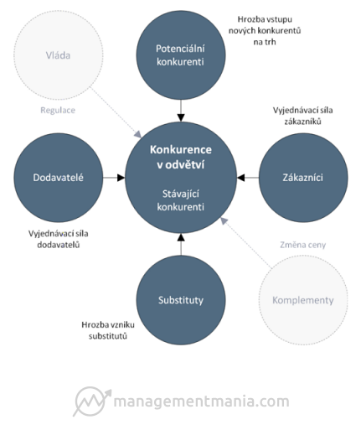
Porterův model 5 sil

Slide 26
Situační přehled – blízké okolí
Porterův model 5 sil - potenciální vstupující do odvětví, vyjednávací síla dodavatelů, vyjednávací síla odběratelů (zákazníků), hrozba substitutů - určují prostor pro soupeření mezi konkurenty v daném odvětví.
Analýzy vnitřního prostředí - faktorech vědecko-technického rozvoje, marketingových a distribučních faktorech, faktorech výrobních, faktorech pracovních zdrojů a faktorech finančních
VRIO analýza – zobrazuje vaši výhodu
Hodnota (Value) – Jak je zdroj nákladný a jak snadné je ho získat na trhu (nákup, nájem, zapůjčení…)?
Vzácnost (Rareness) – Jak je zdroj vzácný, resp. omezený?
Napodobitelnost (Imitability) – Jak složité je zdroj napodobit?
Organizace (Organization), resp. uspořádání – Podporuje stávající uspořádání, využitelnost zdroje?

Slide 27
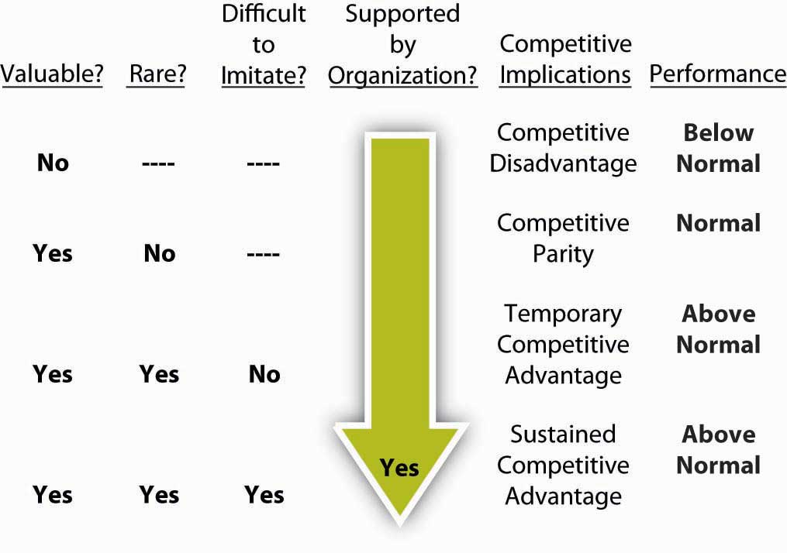

Slide 28
VRIO
Hodnotný zdroj | Vzácný zdroj | Snadnost napodobení | Soulad s organizací | Zdroj představuje: | Obsahuje faktory
ne | ne | - | - | slabou stránku | -
ano | ne | snadná | ano | silnou stránku | VO
ano | ne | ne příliš | ano | dočasnou výhodu | VIO
ano | ano | nesnadná | ano | trvalou výhodu | VRIO

Slide 29
Finanční analýza
Finanční analýza
Analýza absolutních ukazatelů
Analýza poměrových ukazatelů
Analýza rozdílových ukazatelů
Analýza soustav ukazatelů
Horizontální vs. vertikální
Horizontální – vývoj v čase
Vertikální – analýza v rámci jednoho roku (účetního období)
Podávají přehled o síle Vašeho podniku v porovnání s konkurenty. Z těchto analýz vyplývají silné a slabé stránky.

Slide 30
Vstupem jsou finanční výkazy
Účetní závěrka:
Výkaz zisků a ztrát
Rozvaha
Výkaz cash flow
Přehled o změnách vlastního kapitálu
Příloha k účetní závěrce
Povinnost zveřejnění pokud jste zapsáni v obchodním rejstříku. Ověření auditorem, pokud přesáhnete 50 zaměstnanců průměrně, 80 milionů obrat a nebo 40 milionů bilanční sumu.

Slide 31
Vazba na podnikatelský plán
Při sestavování budete sestavovat:
Rozvahu – zahajovací (předvahu) – co se bude nacházet ve Vašem podniku a odkud na to vezmete peníze
Výkaz zisků a ztrát - ODHAD budoucích výnosů (zde obvykle variantní řešení (pesimistické, optimistické, realistické)
Výkaz cash flow – vychází z odhadů v rámci Výkazu zisků a ztrát, určuje peněžní stabilitu

Slide 32
Rozvaha
Zobrazuje strukturu majetku k určitému datu (tedy kdy byla vytvořena).
Je zde zobrazena tzv. bilanční suma. Což je suma všech aktiv (majetku podniku) a pasiv (zdrojů krytí majetku).
Bilanční pravidlo – aktiva se musí rovnat pasivům.

Slide 33
Majetková struktura podniku
Majetek podniku
Investiční majetek
Oběžný majetek
Hmotný investiční majetek
Nehmotný investiční majetek
Finanční majetek
ve věcné formě (zásoby)
v peněžní formě
Movitý
Nemovitý
Pohledávky (u odběratelů, u sdruž. podniků)
Cenné papíry (krátkodobé)
Peníze (na účtech, v hotovosti)
Náklady příštích období

Slide 34
Pravidla financování a kapitálová struktura
Kapitál
Vlastní kapitál
Cizí kapitál
- základní kapitál
- emisní ážio
- fondy ze zisku
- výsledek hospodaření
(zisk nebo ztráta
běžného období)
- nerozdělený zisk
(neuhrazená ztráta)
minulých let
Krátkodobý
Dlouhodobý
- krátkodobé bank. úvěry
- dodavatelské úvěry
- zálohy
- nevyplacené mzdy a
dividendy
- výdaje příštích období
- dlouhodobé bank. úvěry
- podnikové obligace
- dlužní úpisy

Slide 35
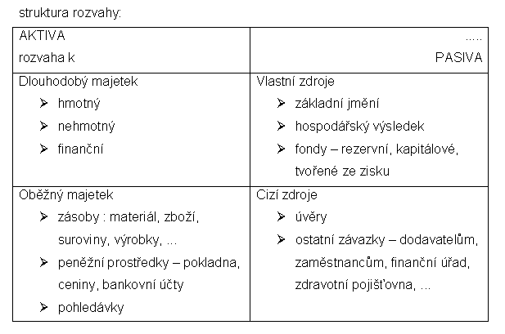
Rozvahu v plném rozsahu naleznete ve studijních materiálech tohoto kurzu.

Slide 36
Výkaz zisků a ztrát
ukazuje, jakého hospodářského výsledku společnost dosáhla za sledované a minulé období
zjednodušeně říká jak Vám majetek zobrazený v rozvaze pracoval a poté ukáže zisk/ztrátu společnosti
vypočítávají se z něj ukazatele aktivity (obrat aktiv, zásob atd.)
lze z něj provést hrubou kalkulaci ceny výrobku

Slide 37
Výkaz zisků a ztrát - stručný vzor
+ tržby za prodej zboží
− náklady na prodané zboží
= obchodní marže
+ výnosy z finančních činností
− náklady na finanční činnost
= finanční výsledek hospodaření
+ tržby z prodeje vlastních výrobků a služeb
− náklady související s provozní činností
= provozní výsledek hospodaření
− daň z příjmu za běžnou činnost
= výsledek hospodaření za běžnou činnost
+ mimořádné výnosy
− mimořádné náklady
− daň z příjmů z mimořádné činnosti
= mimořádný výsledek hospodaření
Plný vzor je ve studijních materiálech tohoto kurzu.

Slide 38
Výkaz cash-flow (peněžní toky)
Obvykle se sestavuje přímo nebo nepřímo.
Přímo z účetní knihy(deníku) – kam se zaznamenává jakákoliv peněžní operace (je to velmi složité a vyžadující upravené účetnicví), nebo nepřímo úpravou hospodářského výsledku.
Výnosy, které nebyly peněžním příjmem, je nutné od zisku (hospodářského výsledku) odečíst.
Náklady, které nebyly peněžním výdajem, je nutné k zisku (hospodářskému výsledku) připočítat.
Dále upravujete hospodářský výsledek o peněžní toky, které souvisí se změnou stavu aktiv či pasiv:
Peněžní příjmy, které nebyly výnosem, je nutné k zisku (hospodářskému výsledku) připočítat. Peněžní výdaje, které nebyly nákladem, je nutné od zisku (hospodářského výsledku) odečíst

Slide 39
Poměrové ukazatele - rentabilita
Rentabilita aktiv – poměr mezi hospodářským výsledkem (zdaněný nebo nezdaněný) a celkovými aktivy
$ROA=\frac{EBIT}{aktiva}$
Rentabilita tržeb - poměr mezi hospodářským výsledkem (zdaněný nebo nezdaněný) a tržbami za „klíčové aktivity“
$ROS=\frac{čistý zisk}{tržby}$

Slide 40
Poměrové ukazatele - zadluženost
Ukazatel krytí závazků (dluhů)
$Míra celkové zadluženosti=\frac{cizí zdroje (kapitál)}{aktiva}$
Pravidlo vertikální kapitálové struktury - vztah vlastního a cizího kapitálu by měl být nejvýše 1:1
Ukazatel kapitálové stability podniku
$Míra zadluženosti vlastního kapitálu=\frac{cizí zdroje (kapitál)}{vlastní kapitál}$
Oba dva jsou ukazatele pro banku, zdali Vám půjčí nebo ne.

Slide 41
Pravidlo horizontální struktury kapitál – majetek (pro tvorbu rozvahy)
bilanční pravidlo – aktiva = pasiva
zlaté pravidlo financování
mezi dobou, během níž jsou vázány prostředky v majetku, a dobou, během níž je kapitál získaný pro jejich krytí k dispozici, musí být shoda
zlaté bilanční pravidlo (pravidlo vyrovnání riozika)
v užším pojetí – investiční majetek je nutno financovat vlastním kapitálem a oběžný majetek cizím kapitálem
v širším pojetí – investiční majetek má být financován dlouhodobým kapitálem a oběžný majetek krátkodobým

Slide 42
Likvidita
Likvidita vyjadřuje schopnost podniku hradit své závazky, tj. platební schopnost. Podstatou je vztah mezi složkami oběžného (krátkodobého majetku) a krátkodobými závazky.

Slide 43
Příklad likvidity (běžná)
Ukazatel | Podnik A | Podnik B | Podnik C
+ Krátkodobý majetek | 2000 | 1500 | 1000
- Krátkodobé závazky | 1500 | 1500 | 1500
= Rozdíl | 500 | 0 | -500
Podnik A je z krátkodobého hlediska finančně stabilizovaný, schopen uhradit své závazky vůči jiným subjektům
Podnik B se již ocitá v rizikové situaci, v případě neočekávaných situací (mimořádných výdajů) problémy s prodlením u plateb jiným subjektům
Podnik C je v nejhorší situaci – není schopen uhradit závazky k jiným subjektům = penále, krajně i zánik

Slide 44
Hodnocení likvidity
běžná likvidita - má nejmenší vypovídající hodnotu, je to poměr mezi oběžným majetkem a krátkodobými závazky. Optimum je 2.
pohotová likvidita – od předchozí se liší hlavně tím, že se do ní nezapočítávají zásoby. Tedy poměr mezi oběžnými aktivy minus zásoby a krátkodobými závazky. Z těchto tří poměrů je nejrozšířenější. Optimum je 1.
okamžitá likvidita – poměr mezi finančním majetkem (peníze a cenné papíry) a krátkodobými závazky. Optimum 0,2–0,4.

Slide 45
Poměrové ukazatele - Likvidita
$Celková likvidita=\frac{oběžná aktiva}{krátkodobé závazky}$ (cca 2)
$Pohotová likvidita=\frac{oběžná aktiva−zásoby}{krátkodobé závazky}$(cca 1)
$Okamžitá likvidita=\frac{pěněžní prostředky}{krátkodobé závazky}$ (cca 0,2)

Slide 46
Finanční plán
Případová studie stavby domů

Slide 47
Vstupní náklady – zakladatelský rozpočet

Slide 48
Počáteční rozvaha – nesprávně
Aktiva | Kč | Pasiva | Kč
1. Dlouhodobý majetek |  | 1. Vlastní kapitál
Dlouhodobý nehmotný majetek |  | Základní kapitál | 500 000
Dlouhodobý hmotný majetek |  | Kapitálové fondy
Dlouhodobý finanční majetek |  | Fondy ze zisku
 |  | Výsledek hospodaření
2. Oběžný majetek |  | 2. Cizí zdroje
Zásoby |  | Rezervy
Krátkodobé pohledávky |  | Krátkodobé závazky
Dlouhodobé pohledávky |  | Dlouhodobé závazky
Finanční majetek | 500 000 | Bankovní úvěry
3. Ostatní aktiva |  | 3. Ostatní pasiva
Celkem aktiva | 500 000 | Celkem pasiva | 500 000

Slide 49
Plán nákladů na provoz podniku

Slide 50
Plán osobních nákladů

Slide 51
Přímé provozní náklady 2008

Slide 52
Plán tržeb

Slide 53
Plánovaný výkaz Z/Z

Slide 54
Podmínky plánovaného cash flow
Lhůta splatnosti přijatých faktur na stavební materiál činí 30 dnů.
Lhůta splatnosti přijatých faktur na subdodavatelské práce činí 14 dní.
Lhůta splatnosti vystavených faktur v průběhu realizace stavebního díla činí 7 dní.
Lhůta splatnosti konečné vystavená faktury po dokončení realizace stavebního díla činí 14 dní.
Podnik bude čtvrtletním plátcem DPH.
Dodavatelé stavebního materiálu jsou plátci DPH.
Subdodavatelé na strojní zemní práce a práce autojeřábem nejsou plátci DPH.
Leasingové splátky jsou obsaženy v nákladech na provoz podniku.
U méně významných položek nebyly rozlišovány částky bez DPH a včetně DPH (např. inzerce, poplatky za mobilní telefony atd.)

Slide 55
Plánovaný Cash flow (pesimisticky)

Slide 56
Roční Cash flow

Slide 57
Strategická analýza
Shrnutí a SWOT

Slide 58
SWOT analýza
Tabulka o 4 polích
Silné (Strenghts) a slabé (Weakness) stránky – oproti konkurentu nebo konkurentům
Příležitosti (Oportunities)a hrozby (Threats)
Vyplývají z ní strategie – pro tento účel musí být formalizována!
Seřazení položek prostřednictvím metody párového srovnání nebo expertní odhad
Párové srovnání

Slide 62
Metoda párového srovnání

Slide 63
Úkol – Elevator Pitch – minutová prezentace
Co je moje myšlenka?
Jak jsem s tou myšlenkou daleko?
Jaké trhy existují pro uplatnění mé myšlenky?
Jaké výhody na těchto trzích mám?
Jaké výhody mám oproti konkurenci?
Jak hodlám získat peníze?
Kolik budu potřebovat celkem?
Kolik z toho budu potřebovat financovat externě a co za to nabízím investorovi?
Kdo je součástí mého týmu?
Jaký je potenciální zisk pro investora?

Slide 64
Vlastní dílčí analýzy pro podnikatelský plán
Analýza trhu a konkurence, SWOT analýza, Hodnocení rizik plynoucích ze SWOT
Výrobní plán (výrobní proces)
Marketingový plán
Organizační plán
Finanční plán
Pozor, dílčí analýzy a především jejich závěry musí být provázány.

Slide 65
Trh a klíčové otázky
Co je to trh? Co všechno zjišťovat?

Slide 66
Co to je trh?
potřeby kupujících
odbytový trh
vlastní nabídka
konkurenční nabídka

Slide 67
Analýza trhu a konkurence I.
Odpovídá na otázky:
Komu budeme prodávat?
Kde? (alokace na trhu)
Proč? (motivace zákazníka ke koupi)
Existuje někdo, kdo prodává totéž?
Kdo je naše konkurence?
Co od konkurence hrozí?

Slide 68
Analýza trhu a konkurence II.
Při analýze je potřeba vzít v úvahu
Přímé konkurenty
Nepřímé konkurenty
Stávající stav trhu
Možné scénáře jeho vývoje
Segmentace a zvyky cílových zákazníků
Vnější prostředí a jeho charakteristiky

Slide 69
Segmentace
Otázka komu prodávat?

Slide 70
Segmentace zákazníků
Při segmentaci trhu se jedná o rozčlení celkového trhu na jednotlivé skupiny zákazníků, které chce podnik svým výrobkem zaujmout.
Fáze segmentace
Průzkum trhu – podnik na základě segmentačních kritérií hodnotí potenciální zákazníky.
Profilování segmentů – v této fázi se určuje velikost a profil jednotlivých segmentů.
Výběr cílového segmentu (targeting) – volba jednoho či několika segmentů, na které se podnik zaměří.

Slide 71
Segmentace 2
Geografická kritéria – světová oblast, stát, nižší teritoriální oblast, velikost oblasti, velikost města dle obyvatel, typ osídlení a jeho charakter, podnebí oblasti, ráz krajiny, morfologie a další.
Demografická kritéria – věk, pohlaví, velikost rodiny, rodinný stav a další.
Socioekonomická kritéria – příjem rodiny, povolání, vzdělání a další.
Etnografická kritéria – náboženství, rasa, národnost a další.
Fyziografická kritéria – kvantitativní charakteristiky, kvalitativní charakteristiky a další.
Behaviorální kritéria – postoje k výrobku, věrnost značce, míra užívání, frekvence nákupu, uživatelský status a další.
Socio-psychologická (psycho-grafická) kritéria – sociální třída, životní styl, osobnost a další.

Slide 72
Segmentace 3
Nákupní chování
Impulzivní – módní výstřelky, „tohle musím mít“
Zvykové – levné položky, automatické nakupování - rohlíky
Extenzivní – drahé položky, zkoumání alternativ - auto
Limitované - oblečení, porovnává se např jen několik alternativních obchodů

Slide 73
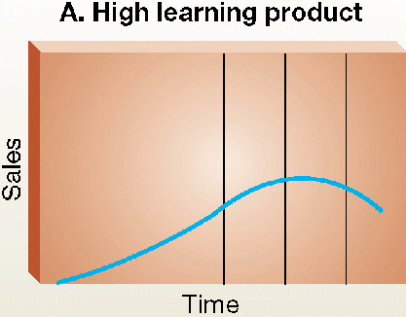
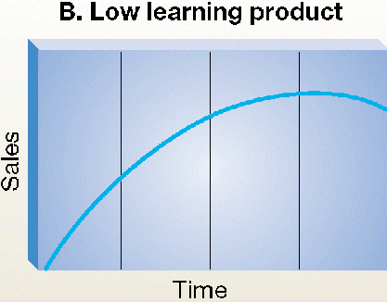
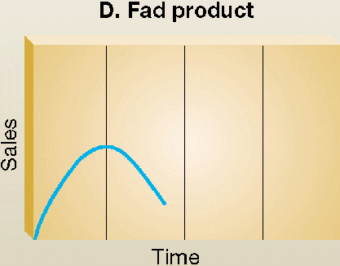

Slide 74
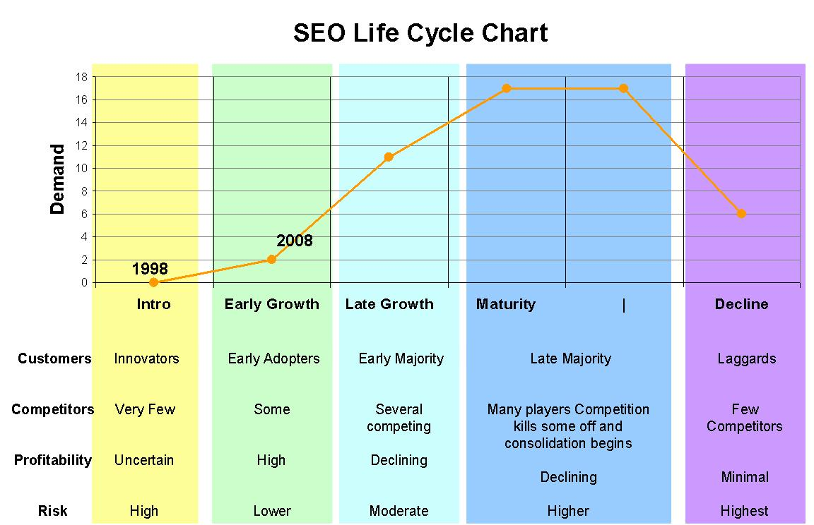

Slide 75
Marketing
Význam a pozice

Slide 76
Konkurence a prostředky pro posílení konkurenčního postavení
Model dokonalého trhu
Všichni účastníci jednají dle principu maxima
Existuje úplná transparentnost trhu
Platí podmínka homogenity
Účastníci reagují nekonečně rychle
na změny cen
na změny v ostatních tržních podmínkách

Slide 77
Konkurence a prostředky pro posílení konkurenčního postavení
Pro zmírnění cenového tlaku podnik usiluje:
diferencovat nabídku,
představit homogenní výrobek jako heterogenní,
připoutat kupující k sobě na základě osobních kontaktů.

Slide 78
Schéma forem trhu
Prodávající
Kupující
Mnoho drobných
Málo středně velkých
Jeden velký
Mnoho drobných
dokonalá konkurence
nabídkový oligopol
nabídkový monopol
Málo středně velkých
poptávkový oligopol
bilaterální oligopol
omezený nabídkový monopol
Jeden velký
poptávkový monopol
omezený poptávkový monopol
bilaterální monopol

Slide 79
4P
Product, price, place, promotion

Slide 80
4P
Postavení podniku na trhu není trvalé, podnik musí trhy získávat a obhajovat. K tomu využívá nástroje odbytové politiky:
výrobková politika,
cenová politika,
komunikační politika,
distribuční politika.
Často označováno jako marketingový mix…

Slide 81
Determinanty složení 4P
Všechny prvky jsou provázány…
Determinanty jsou především
charakter produkce
charakter trhů

Slide 82
Charakter produkce
Hmotný výrobek a nebo služba – ovlivňuje primárně všechny složky
Zařazení výrobku dle segmentace – zařazuje a dále ovlivňuje jednotlivé složky mixu
Strategie zavádění výrobku – ovlivňuje jednotlivé složky mixu

Slide 83
Charakter trhů
Vznik charakteristik především v dynamické oblasti E-business a E-commerce
B2B – směrem k dalšímu podnikatelskému subjektu
B2C – směrem k zákazníkovi
B2G – směrem k vládě
B2A – směrem k lokálním celkům (kraje)
B2E – směrem k zaměstnancům
B2R – směrem k dealerovi
C2C – spotřebitelé k sobě
C2B – spotřebitelé požadují něco od podniků
C2G – spotřebitelé požadují něco po státu a jsou iniciátorem
G2B – vláda požaduje od podniků plnění
G2C – vláda ke spotřebitelům
G2G – mezivládní obchody a dohody

Slide 84
Historie 4P
Product, Price, Place, Promotion
Prvním byl James Culliton na konci 40. let 20. století se svým Product, Price, Distribution, Promotion
Jerry McCarthy a Kotler uvedli v širší známost
KOTLER: "Marketingový mix je soubor taktických marketingových nástrojů - výrobkové, cenové, distribuční a komunikační politiky, které firmě umožňují upravit nabídku podle přání zákazníků na cílovém trhu."

Slide 85
Podoba 4P dnes

Slide 86
Fyzická distribuce
Výrobková inovace
Jakost výrobků
Prodávající organizace
Sortiment
Distribuční politika
Výrobková politika
Odbytové cesty
Nástroje odbytové politiky
Služby zákazníkům
Reklama
Cena
Komunikační politika
Cenová politika
Podpora prodeje
Rabaty
Public relations
Platební podmínky

Slide 87
Transformace na 4C
Kotler říká, že důležitější je pohled ze strany zákazníka.
z produktu se stane zákaznická hodnota (Customer Value),
z ceny zákazníkova vydání (Cost to the Customer),
místo se přemění na zákaznické pohodlí (Convenience),
z propagace se stane komunikace se zákazníkem(Communication).
4P | 4C
Výrobek | Řešení potřeb zákazníka (customer solution)
Cena | Náklady, které zákazníkovi vznikají (customer cost)
Distribuce | Dostupnost řešení (convenience)
Propagace | Komunikace (communication)

Slide 88
Product
výrobek/výroba/výrobková politika+inovace+zásobování

Slide 89
Nástroje odbytové politiky
Fyzická distribuce
Výrobková inovace
Jakost výrobků
Prodávající organizace
Sortiment
Distribuční politika
Výrobková politika
Odbytové cesty
Nástroje odbytové politiky
Služby zákazníkům
Reklama
Cena
Komunikační politika
Cenová politika
Podpora prodeje
Rabaty
Public relations
Platební podmínky

Slide 90
Cíle a oblasti výrobkové politiky
Výrobková politika slouží k plnění podnikatelských cílů.
Cílem je vytvořit výrobky a služby, po kterých je poptávka.

Slide 91
Jádro a okrajové oblasti výrobkové politiky
Výrobková politika
jádro
okrajové oblasti
Optimalizace technických vlastností výrobku prostřednictvím
- výrobkových inovací
- variant výrobků
- vyřazování výrobků
Optimalizace
- programové a sortimentní politiky
- značkové a obalové politiky
- politiky v oblasti služeb pro
zákazníky

Slide 92
Fyzická distribuce
Výrobková inovace
Jakost výrobků
Prodávající organizace
Sortiment
Distribuční politika
Výrobková politika
Odbytové cesty
Nástroje odbytové politiky
Služby zákazníkům
Reklama
Cena
Komunikační politika
Cenová politika
Podpora prodeje
Rabaty
Public relations
Platební podmínky

Slide 93
Výrobková a sortimentní politika
základní orientace výrobkové politiky
šířka a hloubka výrobního programu
rozsáhlý výrobní program
Ovlivněna inovacemi a variantami – diverzifikace, diferenciace

Slide 94
Šířka vs. Hloubka
Šířka výrobního programu
počet skupin zboží
příklad: chovatelé ovcí – vlna, mléko, sýr, maso
Hloubka výrobního programu
počet typů ve skupinách zboží
příklad: jogurt bílý, švestkový, pivový, ananasový

Slide 95
Product
Inovace a sortiment

Slide 96
Schumpeterova triáda, výrobkové a procesní inovace
vědecko-technický rozvoj = podmínka udržení a upevnění postavení podniku na trhu (a nebo také způsob obživy)
Cíl VTR:
výrobková inovace - zdokonalovat vyráběné výrobky a poskytované služby
procesní inovace - zlevňovat a zproduktivňovat používané výrobní (technologické), řídící a správní postupy
smíšená (sdružená, kombinovaná) inovace – kombinace výše

Slide 97
Schumpeterova triáda, výrobkové a procesní inovace
Joseph A. Schumpeter
inovace = hnací motor podnik. činnosti
nové kombinace výrobních činitelů
hlavní prostředek, který
uvádí do chodu kapitalistický stroj a
je zdrojem získání
nových výrobků, (výrobek)
nových trhů a (výrobek)
forem organizace průmyslu. (proces)

Slide 98
Schumpeterova triáda, výrobkové a procesní inovace
Schumpeterova triáda:
invence – inovace – imitace
invence = prvotní myšlenka
inovace = prvotní zhmotnění myšlenky
(první uvedení na trh nového výrobku, nové suroviny, nového technologického postupu apod.)
imitace = všechna další zhmotnění
(další uvádění na trh)
v celosvětovém měřítku

Slide 99
Současné pojetí inovace
Vše, co se pozorovateli jeví jako nové…
Členění inovací z věcného hlediska:
výrobkové
procesní
kombinované
Členění z hlediska životního cyklu:
výrobkové inovace
výrobkové varianty
vyřazování výrobku

Slide 101
Inovace se skrývá v jinými:
přehlédnutých
ignorovaných
zapomenutých
spojeních
myšlenkách
představách
názorech

Slide 102
Výrobkové inovace
zaměřeny na vytváření výrobků zcela nových
založených na nových konstrukčních koncepcích a principech (diferenciace)
uspokojujících zcela nové potřeby (diverzifikace)
Cílem je:
náhrada zastaralých výrobků
snaha o zachování tržního podílu
získání nových trhů

Slide 103
Těžiště rozhodování v oblasti výrobkové politiky
Výrobková politika (těžiště)
výrobkové inovace
výrobkové varianty
vyřazování výrobku
diferenciace výrobku
diverzifikace výrobku
horizontální
diverzifikace
vertikální
diverzifikace
laterální
diverzifikace
Ceny faktorů
…

Slide 104
Kvantitativní a kvalitativní stránka inovačního procesu
Inovace:
diferenciace výrobků = doplnění výrobkové linie o nový výrobek
diverzifikace výrobků = zavedení nové výrobkové linie
horizontální – zavedení výrobku na stejném výrobním stupni
vertikální – výrobek odpovídající následné nebo předcházející etapě výroby
laterální – výrobky zcela rozdílného typu

Slide 105
Procesní inovace
technologické inovace
inovace v řízení a správě
Cílem je:
Snížení nákladů:
materiálové spotřeby
mzdových nákladů
snížení spotřeby energie
zmetkovitosti
zlepšení pracovních podmínek
zmenšení zatížení životního prostředí

Slide 106
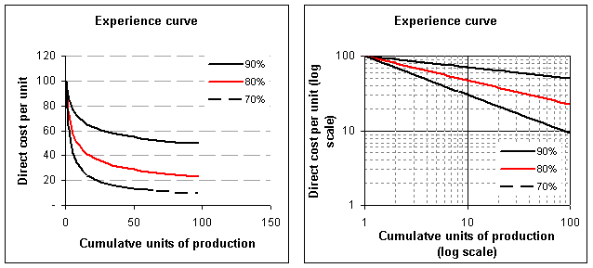

Slide 107
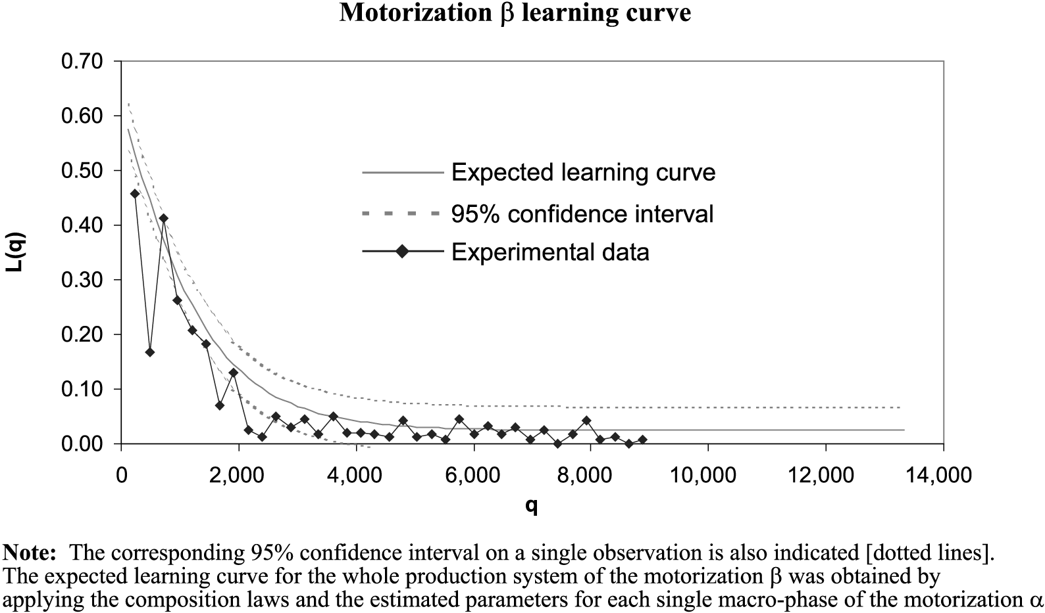
Výfuky…

Slide 108
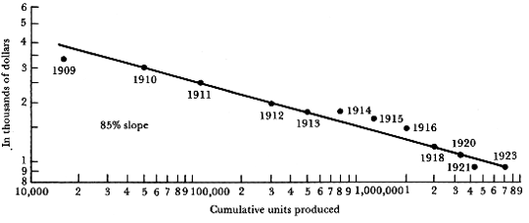
FORD

Slide 109
Strategické řízení výroby procesní a výrobková inovace
výrobní program - účast na rozhodování o zásadních směrech rozvoje výrobního programu, spolurozhodování o zakázkách velkého objemu,
kapacity a zařízení - zásadní směry rozvoje a racionalizace, rekonstrukce, objem a dislokace zdrojů (investic),
plánování a řízení výroby - koncepce a metody plánování a řízení výroby, koncepce využití informačních technologií v řízení výroby,
řízení jakosti - koncepce řízení jakosti výroby (například rozhodnutí o akreditaci dle ISO), dlouhodobé trendy vývoje a opatření v oblasti jakosti výroby,
řízení zásob - způsob zajišťování, rozhodování o klíčových dodavatelích, objem a dislokace, racionalizace,
pracovní síla - zvyšování kvalifikace, motivace, mzdová politika, vztahy s odbory,
organizace - organizační struktura, centralizace a decentralizace řízení, typ organizace výroby, role, pravomoci, odpovědnosti,
integrace - systém vnitřního ekonomického řízení, vztahy se zákazníky, dodavateli atd.

Slide 110
Taktické řízení výroby procesní a výrobková inovace
Závisí na přijaté strategii konkurenční výhody – typicky náklady $×$ diferenciace
Rozhodnutí se týkají
Výrobku – realizace výrobkové politiky (diverzifikace, inovace, diferenciace, variace, eliminace)
Vybavení výrobního systému
Organizace výrobního procesu
Výsledkem taktického řízení – základní určení výrobního programu

Slide 111
Plánování výroby
výrobní program (krátkodobý, dlouhodobý)
které druhy (co)
v určitém období vyrobit (kdy)
v jakém množství (kolik)
výrobní proces (krátkodobý, dlouhodobý)
jakými výrobními postupy (jak)
během kterého období (kdy)
ve kterých nákladových střediscích se má plánované množství výrobků vyrábět(kde)
připravenost výrobních faktorů pro výrobu

Slide 112
Kroky inovačního procesu
Podnik se bez inovací neobejde. (dobrovolná a nedobrovolná inovace)
Inovace musí být pečlivě připraveny.
Východiskem je umístění výrobků na trhu.

Slide 113
Umístění výrobku na masových trzích a ve výklencích trhu
Poptávka
Konkurence
Silná
Slabá
Silná
masové trhy
- velké obraty
- malé ziskové marže
smršťující se trhy
- nadbytečné kapacity
- klesající obraty
- (značné) ztráty
Slabá
trhy budoucnosti
- chybějící technická řešení
výklenky trhu
- malé obraty
- velké ziskové marže

Slide 114
Kroky inovačního procesu
Výrobek by měl být umístěn na tržním segmentu, kde je:
velká poptávka
konkurenční nabídka velmi malá
(= ideální stav x neexistuje)
pro umístění výrobků přicházejí v úvahu
masové trhy
výklenky trhu
smršťující se trhy

Slide 115
Výrobkové inovace
jsou potřebné z hlediska budoucího růstu podniku, ale současně
realizačně obtížné
nákladné
časově náročné

Slide 116
Nákladovost a efekt inovací
Obvykle náročné na implementaci
Učící se křivka
„rušení starého zavedeného pořádku“
Zavedení inovace
výkon/prodej
učení se, přijetí inovace
čas

Slide 117
Fáze inovačního procesu u výrobku podle Kotlera a Kusse
Tvorba námětů
Třídění a hodnocení námětů
Obchodní analýza námětů
Vývoj výrobků v užším slova smyslu
Tržní test
Zavedení a komercionalizace

Slide 118
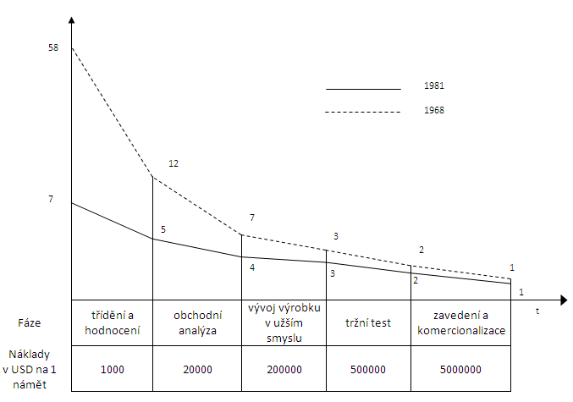
Schematické vyjádření procesu výrobkové inovace

Slide 119
Kvantitativní a kvalitativní stránka inovačního procesu
Výrobek = komplex hmotných a nehmotných znaků, kterými je schopen uspokojovat určitou potřebu.
Znak výrobku = příznačná užitečná vlastnost
Nejdůležitější atributy výrobku:
funkčnost
trvanlivost
ovladatelnost
hygieničnost
bezpečnost užití
estetická působivost
ekologická nezávadnost

Slide 120
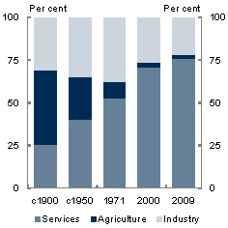
Kvantitativní a kvalitativní stránka inovačního procesu
Strategie zavádění nových výrobků:
napodobovací strategie (klon, problematické, reverzní inženýrství)
inovační varianta (vlastní výzkum, tvorba patentu)
nákupní varianta (licence, akvizice, koupě patentu)
Struktura zaměstnanosti G7

Slide 121
Vazba na životní cyklus
výrobkové inovace – předcházejí uvedení výrobku do výroby a jsou spojeny
s fází pronikání
výrobkové varianty – jsou uváděny do výroby ve fázi zralosti
vyřazování výrobku – uzavírá životní cyklus a přistupuje se k němu obvykle
ve fázi degenerace

Slide 122
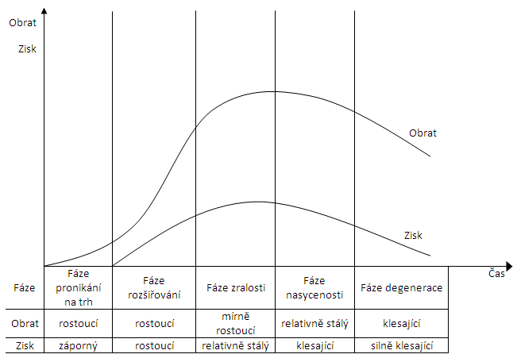
Životní cyklus výrobku

Slide 123
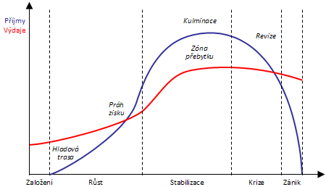
Životní cyklus organizace

Slide 124
Fáze celého podniku

Slide 125
Product
Inovace a vazba na životní cyklus výrobku a další oblasti podniku

Slide 126
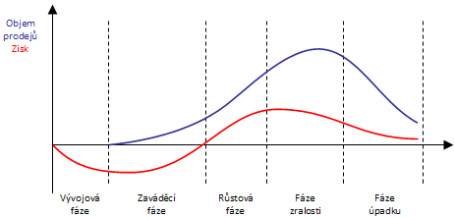
Životní cyklus výrobku (prodej, zisk)

Slide 131
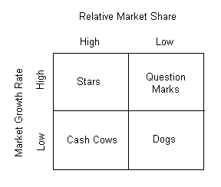
BCG

Slide 134
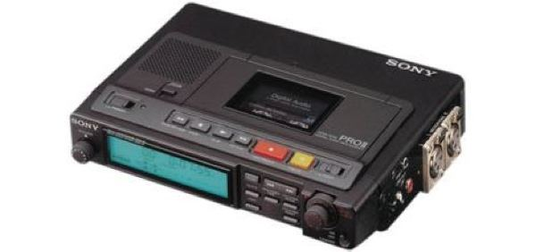
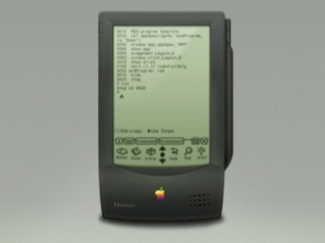
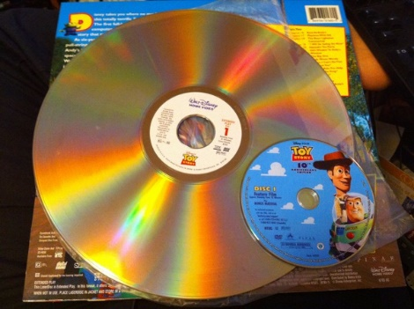
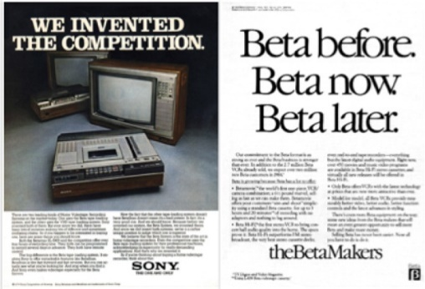
Nepovedené inovace
Ne všechny inovace se povedou
Výrobkový fail
Procesní fail
MALL.cz – zavedení SAP

Slide 135
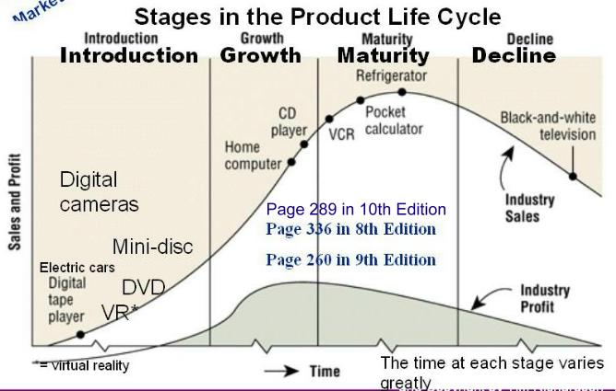
Historie

Slide 136
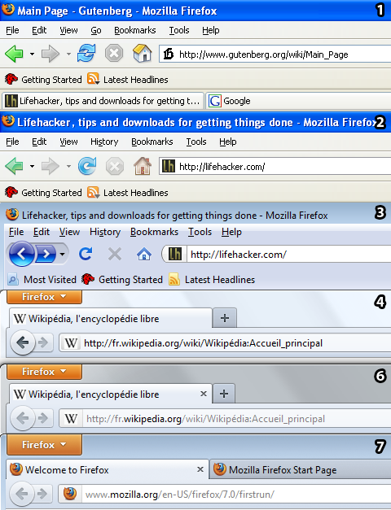
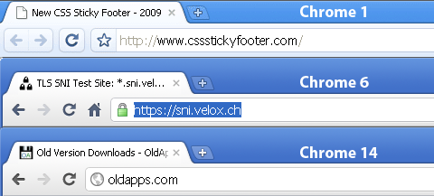

Slide 137
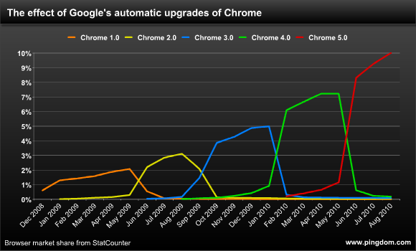

Slide 138
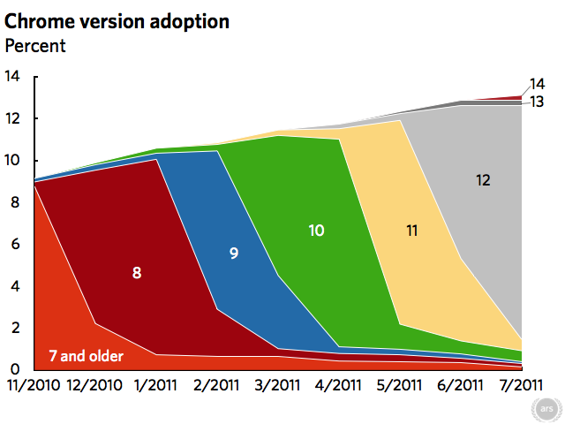
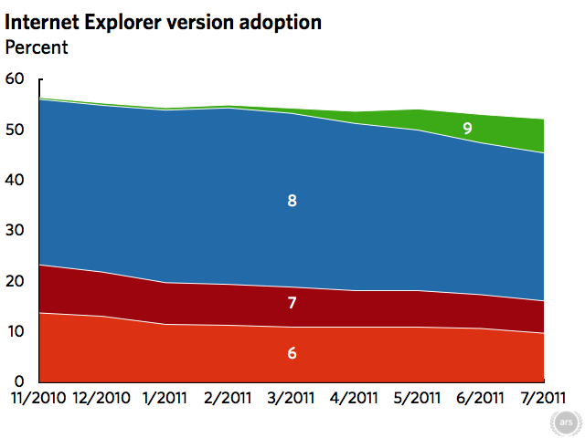

Slide 139
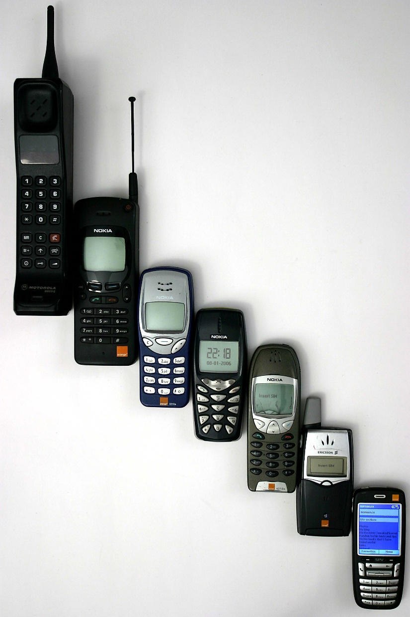

Slide 140
Vynucené inovace vs dobrovolné inovace
Především právní úprava a požadavky
Aktuálně emise aut, továren (povolenky)
Zákaz olovnatých benzínů, jiné plasty
Dobrovolné jsou driven-by-demand-and-market…

Slide 141
PDCA – Demmingův kruh
Plán Prověřit současnou výkonnost a posoudit případné problémy či omezení procesů. Shromáždit data o hlavních problémech a zaměřit se na hlavní příčiny problémů. Navrhnout možná řešení a naplánovat provedení nejvhodnějšího řešení.
Provedení Realizace zamýšleného řešení.
Kontrola, měření Zhodnotit výsledky testu a posoudit, zda bylo plánovaných výsledků dosaženo. Pokud se vyskytnou nějaké problémy, zaměřit se na překážky, které brání zlepšení.
Akce Na základě otestovaného řešení a vyhodnocení dosaženého zhodnocení rozpracovat konečné řešení tak, aby se stalo kdekoli použitelným trvalým a integrovaným novým přístupem.

Slide 142
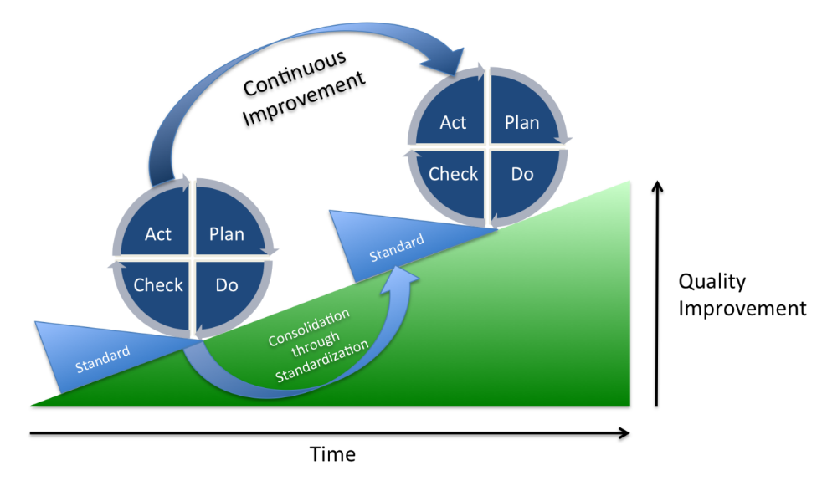

Slide 143
Ochrana
527/1990 o vynálezech a zlepšovacích návrzích
http://www.upv.cz/cs/prumyslova-prava/vynalezy-patenty.html urad prumysloveho vlastnictvi
(1) Patenty se udělují na vynálezy, které jsou nové, jsou výsledkem vynálezecké činnosti a jsou průmyslově využitelné.
(2) Za vynálezy se nepovažují zejména a) objevy, vědecké teorie a matematické metody;
b) estetické výtvory;
c) plány, pravidla a způsoby vykonávání duševní činnosti, hraní her nebo vykonávání obchodní činnosti, jakož i programy počítačů;
d) podávání informací.
Proto, aby patent zůstal v platnosti, je nutno platit tzv. udržovací poplatky, a to v každém státu zvlášť. Maximální možná délka patentové ochrany je 20 let.

Slide 144
Mezinárodně…
Agreement on Trade Related Aspects of Intellectual Property Rights (TRIPS) od WTO
copyright automaticky
patent na 20 let v každém členském státě…

Slide 145
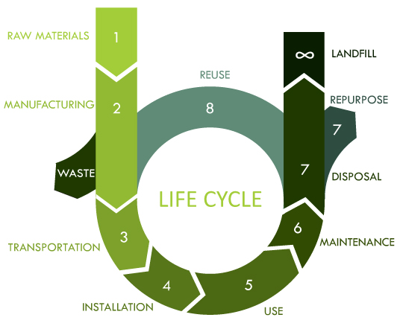
Product life cycle assesment

Slide 146
Product life cycle assesment
moderní trend výzkumu výrobků
od kolébky do hrobu
výrazné zapojení envirotrendu
Externality
lokální a globální dopad – je solární panel opravdu ekologický?

Slide 147
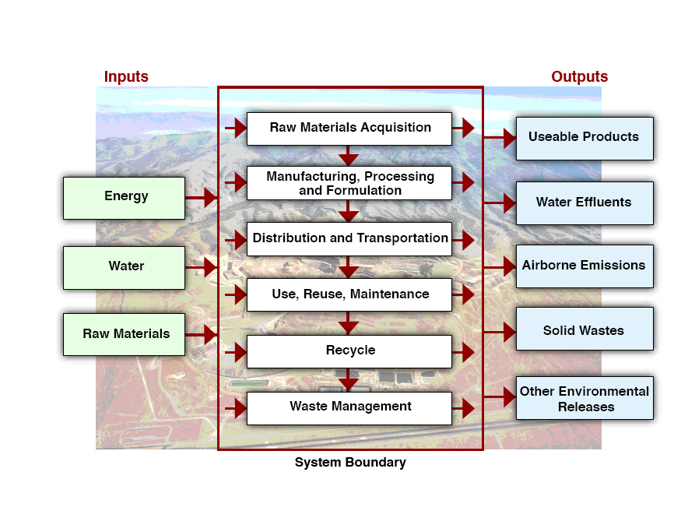

Slide 148
Product
Obal a logo

Slide 149
Product – výrobek – výrobková politika – okraj - Obalová a značková politika
Úloha obalu
technická
právní
hospodářská

Slide 150
Cíle obalové politiky
Dlouhodobá maximalizace zisku
Pokles nákladů
Růst výnosů
- pokles dopravních nákladů
- pokles nákladů na skladování
a prezentaci
- pokles nákladů při použití vratných
či nevratných obalů
- pokles personálních nákladů
zavedením samoobsluhy
- nárůst užitečnosti výrobku pro
spotřebitele díky
návodu k užívání
velikosti balení, odpovídajícího potřebě
vhodné a pohodlné obalové technice
vylepšení image, umožňujícího, aby se zboží prodávalo samo

Slide 152
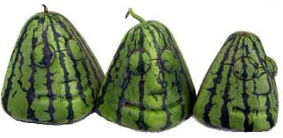
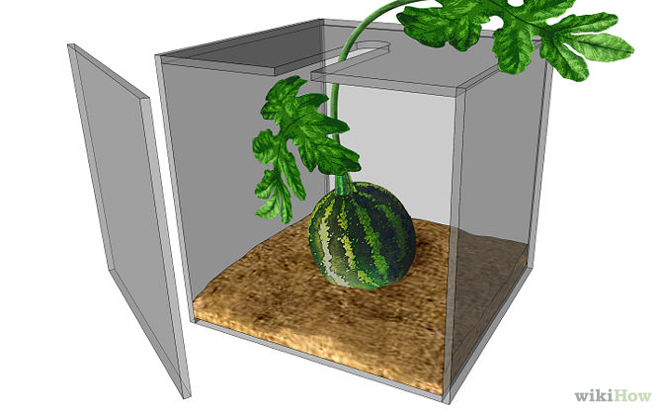

Slide 153
Obalová a značková politika
Obalová politika má vazbu na ostatní nástroje odbytové politiky:
vytváření značky
reklama
cenová politika
výzkum trhu
Značkové zboží vytváří i obal
barva
tvar
logo
firemní jméno
znak a název výrobku

Slide 154
LOGO

Slide 155
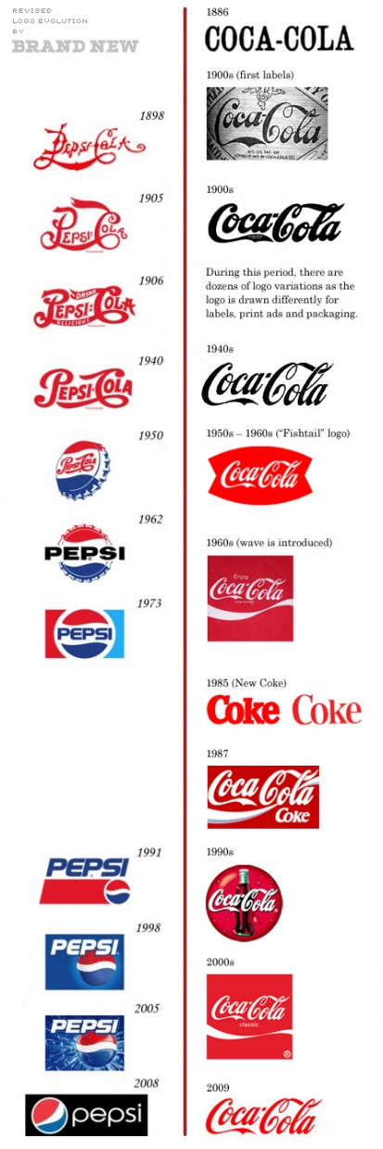

Slide 156
Fyzická distribuce
Výrobková inovace
Jakost výrobků
Prodávající organizace
Sortiment
Distribuční politika
Výrobková politika
Odbytové cesty
Nástroje odbytové politiky
Služby zákazníkům
Reklama
Cena
Komunikační politika
Cenová politika
Podpora prodeje
Rabaty
Public relations
Platební podmínky

Slide 157
Politika služeb pro zákazníky
Poradenství pro zákazníky, doprava, uvedení do provozu, instruktáž konečných odběratelů, garance, servis,…
Maximalizace zisku z dlouhodobého hlediska
získávání informací
tvorba preferencí a image
- informace o přáních zákazníků
- technické informace umožňující
zdokonalení výrobku
- roste akviziční potenciál
- omezená cenová konkurence
- prostor pro zvýšení ceny
roste budoucí zisk
roste současný zisk

Slide 158
Jak zafungovaly služby pro zákazníky?
DELL – Next Business Day
Alza – konfigurátory záruk a možností vrácení
„Vietnamské“ obchody

Slide 159
Fyzická distribuce
Výrobková inovace
Jakost výrobků
Prodávající organizace
Sortiment
Distribuční politika
Výrobková politika
Odbytové cesty
Nástroje odbytové politiky
Služby zákazníkům
Reklama
Cena
Komunikační politika
Cenová politika
Podpora prodeje
Rabaty
Public relations
Platební podmínky

Slide 160
Politika jakosti
http://www.slovnik-synonym.cz/web.php/slovo/jakost
Slovo:
jakost
Synonyma:
• hodnota • kvalita

Slide 161
Jakost-kvalita
Kvalita produktu je jedním z hlavních nástrojů budování pozice na trhu. Foret : Jak komunikovat se zákazníkem, 2000, str. 100
Jedním z osmi základních způsobů jak ztratit zákazníka je špatná kvalita produktů a služeb. Smith : Moderní marketing, 2000, str. 456
Výrobky, které jsou jakostní a jsou prospěšné pro spotřebitele, budou přirozeně velmi oblíbené a budou se dobře prodávat. Mizuno : Řízení jakosti, 1988, str. 31

Slide 162
Producentské značky/privátní retailové značky

Slide 164
Jakost
http://www.csq.cz/ Česká společnost pro jakost
http://www.csq.cz/ke-stazeni/
Klasa

Slide 165
RAPEX
Rapid alert system - rapid exchange
http://ec.europa.eu/consumers/safety/rapex/alerts/main/index.cfm

Slide 166
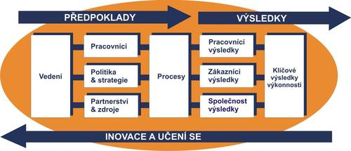
TQM – Total quality management a EFQM
http://cs.wikipedia.org/wiki/Komplexn%C3%AD_%C5%99%C3%ADzen%C3%AD_kvality
Systém komplexního řízení kvality si užil široké pozornosti během konce osmdesátých let 20. století a začátku devadesátých let 20. století, než byl zastíněn systémy ISO 9000, štíhlou výrobou a Six Sigma.
The EFQM Excellence Model is a non-prescriptive framework for organizational management systems, promoted by EFQM (formerly known as the European Foundation for Quality Management) and designed for helping organizations in their drive towards being more competitive.

Slide 167
Product
Zásobování

Slide 168
Hodnotový řetězec - Porter

Slide 169
Co všechno opatřujeme?
Všeobecné objekty opatřování
Finanční prostředky
Hmotné statky (zboží)
Personál
peníze
úvěry
Dispoziční/dispozitivní/řídící práce
Prováděcí/výkonná práce
provozní prostředky (HIM)
materiál
cizí služby
obchodní zboží
základní materiál
pomocný materiál
provozní materiál
polotovary

Slide 170
Strategický nákup a jeho úkoly
Strategické cíle podniku = strategické cíle nakupování
SNIŽOVÁNÍ NÁKLADŮ, ZVYŠOVÁNÍ VÝKONŮ, DIFERENCIACE, ZACHOVÁNÍ AUTONOMIE…
make-or-buy outsource
Strategické cíle na funkční úrovni – strategické cíle nakupování VÝVOJ NOVÉHO PRODUKTU, ZLEPŠENÍ IMAGE…
Počet a struktura dodavatelů
Náklady celkem a ve struktuře + Paretovo pravidlo (ABC XYZ)
Kritické položky nákupu – kritické faktory?
Síla dodavatelů
Potřeba kontroly
Single versus multiple sourcing

Slide 171
Porterův model 5 sil - dodavatelé

Slide 172
Strategický nákup a jeho úkoly
Vytváření a vydávání provozních řádů, postupů a popisů činností, které se týkají nákupního oddělení,
Vytváření a zavádění nástrojů pro monitorování a zlepšení nákupních výkonů,
Rozhodování o tom, které činnosti dosud prováděné podnikovými zaměstnanci je lepší outsourcovat.
Zajišťování dlouhodobých smluv a vztahů s vybranými dodavateli,
Rozhodování týkající se výběru počtu dodavatelů (koncentrace poptávky/rozdělení rizik),
Rozhodování o zásadních investicích podniku

Slide 173
Logistika - INCOTERMS
http://www.iccwbo.org/products-and-services/trade-facilitation/incoterms-2010/

Slide 174
INCOTERMS

Slide 176
Taktický a operativní nákup a jeho úkoly
na taktické úrovni:
administrativa celoročních smluv s dodavateli
hodnocení stávajících dodavatelů
příprava podkladů pro výběr nových dodavatelů
na operativní úrovni:
monitoring dodávek
tvorba objednávek
sledování a vyřizování objednávek
příjem, vykládka, vybalování, kontrola
Často se řeší centralizace správy a činností.

Slide 177
Plánování spotřeby a nákupu
Rozpiska
= ústřední zdroj dat v materiálovém hospodářství podniku.
= seznam veškerých
surovin,
součástí a
sestav
potřebných pro výrobu určitého výrobku.

Slide 178
Product breakdown structure

Slide 179
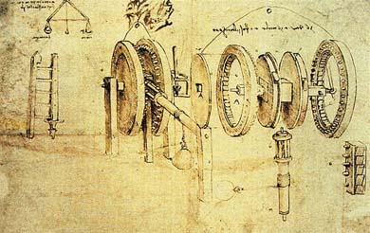
Exploded view drawing

Slide 180
Product Flow Diagram

Slide 181
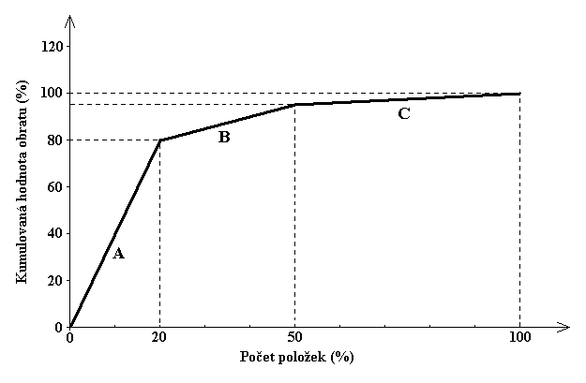
ABC analýza – pro plánování
Skupina
Hodnotový podíl (v %)
Kvantitativní podíl (v %)
A
ca 80 %
ca 10 %
B
ca 15 %
ca 20 %
C
ca 5 %
ca 70 %

Slide 182
ABC XYZ analýza
ABC zobrazuje hodnotový podíl na obratu zásob
XYZ představuje četnost(pravidelnost) využití ve výrobě
X – skupiny položek s konstantní spotřebou (pouze příležitostné výkyvy) a tedy s vysokou predikční schopností
Y – skupiny položek se silnějšími výkyvy ve spotřebě (střední predikční schopnost)
Z – položky se zcela nepravidelnou spotřebou (vysoký stupeň nejistoty)

Slide 183
Řízení spotřebou
Řízení poptávkou
Zúžení sortimentu, ladění zásob

Slide 184
Plánování nákupu
= přesné stanovení (u daného druhu materiálu):
dodacích lhůt,
dodacího množství,
příslušných dodavatelů.
Druhy nákupu:
příležitostný nákup,
výrobně synchronizovaný nákup,
nákup do zásoby.

Slide 185
Plánování nákupu a dopravy
Výběr dodavatelů:
spolehlivost,
počet dodavatelů.
Plánování dopravy:
dodavatelsky,
vlastní dopravou.

Slide 186
Plánování skladového hospodářství
Rozhodnutí o skladování:
dlouhodobé,
krátkodobé.
Uspořádání skladu:
centrální sklad,
několik menších skladů na různých místech.
Centralizace
Decentralizace

Slide 187
Plánování skladového hospodářství – vytížení skladu
Nejdůležitější systémy realizace nákupu:
systém signální hladiny zásob
stanoví se:
optimální objednací množství (pevné)
signální stav zásob na plánovací období
objednávkové intervaly jsou variabilní
systém dodávkového cyklu
stanoví se konstantní dodávkové intervaly
objednací množství je proměnlivé

Slide 188
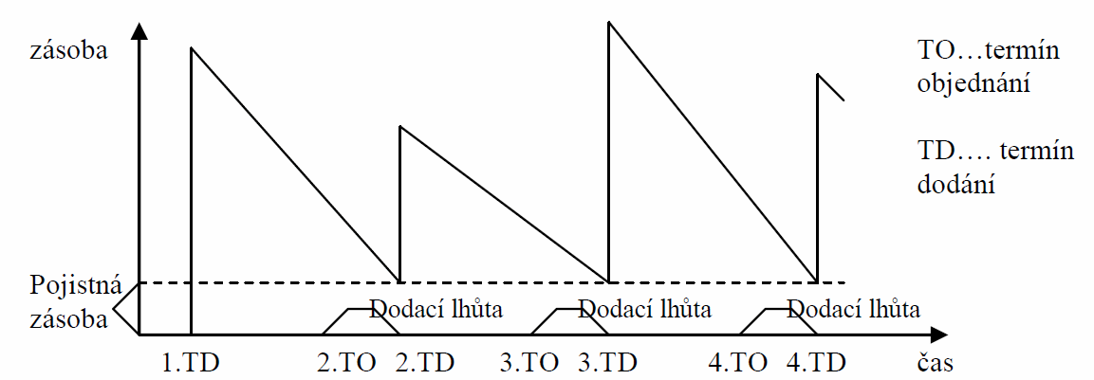
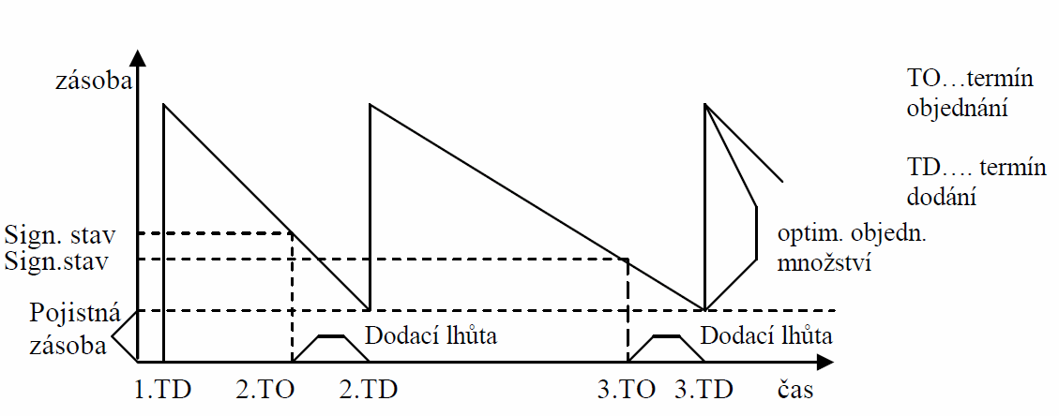
Pilový diagram – systém dodávkového cyklu
Pilový diagram – systém signální hladiny

Slide 189
Plánování skladového hospodářství – zjištění optimálního objednacího množství
Celkové náklady nákupu se skládají z:
pořizovacích nákladů v užším smyslu,
skladovacích nákladů a
nákladů předčasného vyčerpání zásob.

Slide 190
Celkové pořizovací náklady
Pořizovací náklady v užším smyslu
Skladovací náklady
Náklady z předčasného vyčerpání zásob
Přímé pořizovací náklady (množství x pořizovací cena
Prostorové náklady
Cenové rozdíly
Náklady na udržování zásob
Smluvní pokuty
Nepřímé pořizovací náklady
(fixní náklady objednávky)
Úrokové náklady
Ostatní náklady (ušlý zisk)
Ostatní náklady

Slide 191
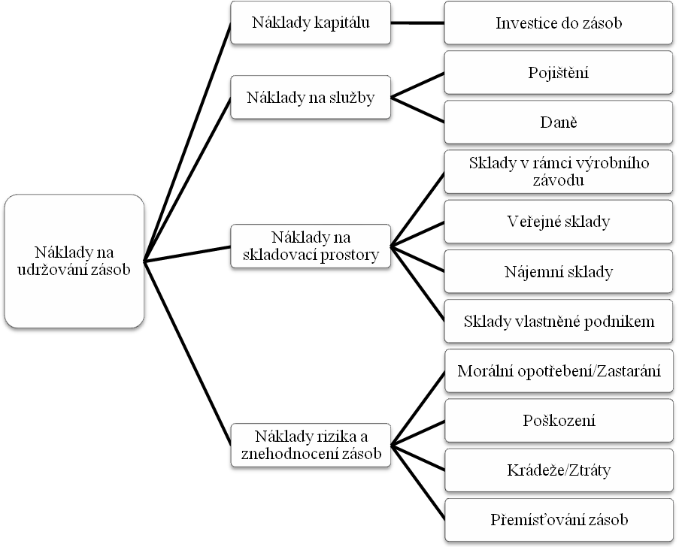

Slide 192
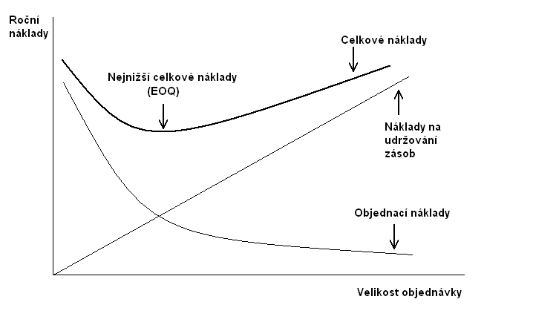

Slide 193
Optimální objednací množství (EOQ)
EOQ
c = náklady na výrobu nebo nákup jednotky (20Kč za kilo rýže)
Q = objednací množství
Q* = optimální objednací množství
D = spotřeba za jednotku času (rok)
K = náklady na objednání/seřízení dodávky (benzín do rýžokamionu)
h = náklady na držení 1 kila rýže (sklad, alternativní náklady, chlazení, pojištění)
TC = c*D + D*K/Q + h*Q/2
$Q^{∗}= \sqrt{\frac{2×D×K}{h}}$

Slide 194
Price

Slide 195
Fyzická distribuce
Výrobková inovace
Jakost výrobků
Prodávající organizace
Sortiment
Distribuční politika
Výrobková politika
Odbytové cesty
Nástroje odbytové politiky
Služby zákazníkům
Reklama
Cena
Komunikační politika
Cenová politika
Podpora prodeje
Rabaty
Public relations
Platební podmínky

Slide 196
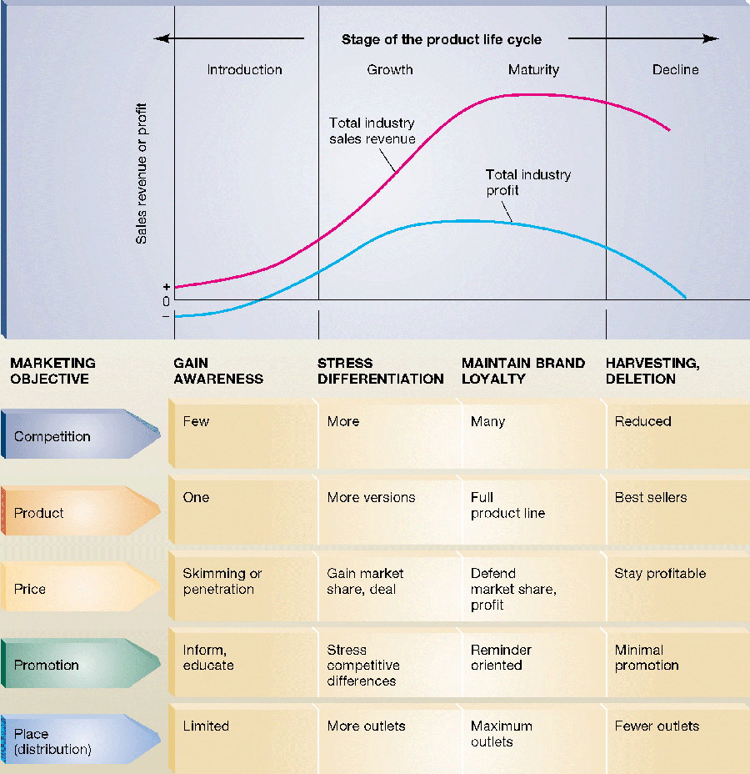
Životní cyklus výrobku

Slide 197
Cíle a oblasti cenové politiky
Klasická teorie ceny
jaká odbytová cena umožňuje na dokonalých trzích maximální zisk
Praktická cenová politika
orientace na optimální utváření odbytové ceny na nedokonalých trzích
nástroje:
ceny
platební podmínky
dodací podmínky
rabaty

Slide 198
Stanovení prodejní ceny
Výrobek bude zařazen do výrobního programu, pokud P > VCu.
Může být výhodné výrobek ponechat, i pokud P < VCu, pokud je ztrátový výrobek nezbytný pro prodej ziskového (komplement).
Bod ukončení firmy krátké období: P=AVC
P=AC

Slide 199
Principy tvorby cen
Nákladově orientovaná tvorba cen
cena na základě úplných nákladů: P = TC(1+Zp/100)
cena na základě kalkulovaných nákladů: P = VCu+(P-Vcu)
dlouhodobě minimální cena: TR = TC, resp. P = TCu
krátkodobě minimální cena: P = VCu
Poptávkově orientovaná tvorba cen
rozhodování o cenách na základě získávání informací o vztazích mezi cenou a množstvím
dotazováním spotřebitelů
pozorováním spotřebitelského chování (everyday low pricing)
Tvorba konkurenčně orientovaných cen
prodávající se orientuje na cenové požadavky konkurentů nebo na průměrné ceny v oboru

Slide 200
Na základě úplných nákladů – kalkulační vzorec
+ přímý materiál + přímé mzdy + ostatní přímé náklady + výrobní (provozní) režie (např. odpisy strojů, energie, atp.) VLASTNÍ NÁKLADY VÝROBY + správní režie (např. řízení podniku jako celku, odpisy správních budov) VLASTNÍ NÁKLADY VÝKONU + odbytové náklady (např. skladování, propagace, expedice) ÚPLNÉ VLASTNÍ NÁKLADY VÝKONU + zisk (ztráta) CENA VÝKONU

Slide 201
Rozpočetnictví
Významným problémem u kalkulací a stanovení výstupní ceny je rozdělení režijních nákladů. Obvykle je nelze přiřadit přímo výrobku, ale spíše nákladovému středisku. Zde je nutno režie rozčlenit podle charakteru výroby aj.
Mezi základní metody patří kalkulace režijních nákladů prostým dělením a kalkulace na jednici (jednotka výstupu), případně poměrovým číslem dle přímých nákladů.

Slide 202
Strategie cenové politiky
nízká vs. vysoká zaváděcí cena
strategie rychlého sbírání smetany vs. penetrační cena
Platební podmínky
lhůty splatnosti
skonto při předčasné platbě - pokladní srážka při hotovém nebo předčasném placení
úroky při opožděné platbě
zajištění dodavatelského úvěru
kompenzační obchod
platby za vyměňované zboží – viz služby zákazníkům
Dodací podmínky
minimální rozsah dodávky (EOQ)
termín dodávky (systém sledování skladových zásob a jejich řízení)
místo předání zboží (incoterms)
převzetí pojišťovacích a přepravních nákladů (incoterms)

Slide 203
Cenová strategie/taktika
 |  | Cena
 |  | Vysoká | Střední | Nízká
Kvalita produktu | Vysoká | 1) Strategie získání mimořádné ceny | 2) Strategie vysoké hodnoty | 3) Strategie mimořádně vysoké hodnoty
 | Střední | 4) Strategie předražování | 5) Strategie střední hodnoty | 6) Strategie odpovídající hodnoty
 | Nízká | 7) Strategie okrádání | 8) Neúsporná strategie | 9) Úsporná strategie

Slide 204
Faktory působící na cenovou politiku
Vysoká cena |  |  |  | Nízká cena
Při této ceně je nulová poptávka | Představa zákazníka o jedinečných vlastnostech produktu | Ceny konkurentů a ceny substitutů | Náklady | Při této ceně nelze dosáhnout zisku

Slide 205
Nízká vs. vysoká zaváděcí cena
Cenová strategie | Vysoká zaváděcí cena | Nízká zaváděcí cena
Druh výrobku | luxusní výrobek | masový výrobek
Vrstva zákazníků | orientace na prestiž | orientace na ceny
Tržní segment | malý | velký
Upřednostňovaný nástroj odbytové politiky | vytváření značky prostřednictvím vzhledu výrobku a reklamy | nízká cena
Prodejní místa | exkluzivní obchody | obchody s nízkými cenami
Příklady | parfémy, módní oblečení | stavebniny, malé automobily
Cenová strategie | „sbírání smetany“ | „penetrační cena“
Charakteristika výrobce | velký inovační potenciál | značná kapitálová síla
Zvláštní postavení díky | technickému náskoku, právní ochraně | bezkonkurenčně nízké ceny
Příležitost | rychle uhradit v ceně výzkumné a vývojové náklady | zdlouhavá amortizace výzkumných a vývojových nákladů cestou masového prodeje
Rizika | nezdařená inovace | došlo k přecenění absorpční schopnosti trhu

Slide 207
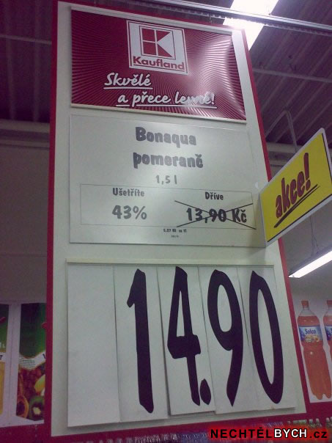
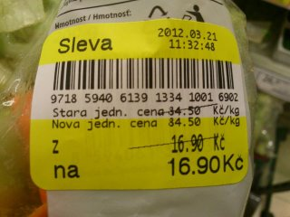

Slide 208
Rabaty
Druh rabatu
Charakteristika
Funkční rabat
Úhrada výkonů, poskytovaných velko- a maloobchodníky v oblasti skladování, distribuce a péče o zákazníky
Množstevní rabat
- Při jednorázových zakázkách:
zvýhodnění, plynoucí z odstranění fixních nákladů,
spojených s opakovanými dodávkami malého množství
výrobků
- Při periodicky se opakujících zakázkách:
„výchova“ věrného zákazníka
Časově podmíněné rabaty
Zaváděcí rabat
Výběrový rabat
Mimosezonní rabat

Slide 209
Promotion

Slide 210
Reklama
Plánování reklamy vyžaduje:
stanovit cíle
ekonomické
mimoekonomické
zjistit a zpracovat údaje
pro jaký objekt (výrobková, podniková)
pro jaký subjekt (cílová skupina)
určit nástroje reklamy
stanovení rozpočtu na reklamu
selekce médií – rozpis rozpočtu na média
utváření reklamního sdělení

Slide 211
Reklamní cíle
Reklamní cíle
ekonomické
mimoekonomické
Cílová veličina:
- zisk
- obrat
- podíl na trhu
psychologické
šíře záběru
Cílová veličina:
- pozornost
- působení na paměť
- vytváření preferencí
- působení na pocity
Cílová veličina:
- počet oslovených osob
- počet uskutečněných
informačních kontaktů

Slide 212
Slabiny praktických přístupů
Orientační veličina
Slabá místa
Obrat (zisk)
- věcně chybné
- procyklický účinek
- libovolná procentní sazba
Rozpočet konkurence
- není znám budoucí rozpočet konkurence
- orientace na dezorientaci
Finanční prostředky
- věcně chybné
- procyklický účinek
Operativní reklamní cíle
- reklamní dopad jednotlivých opatření
nelze exaktně předvídat

Slide 213
Reklama
K výběru média se využívá stupeň jeho rozšíření, tj. výše nákladu a počet přijímačů:
cena v tisících = *1000
cena v tisících = *1000
náklady na reklamu/celá stránka
výše nákladu
náklady na reklamu/30 sec.
počet přijímačů

Slide 214
Reklama
Účinnost reklamního sdělení spočívá na
3 elementech:
žádoucnost – u subjektu reklamy musí vzniknout přání opatřit si výrobek
exkluzivita – subjekt reklamy musí být přesvědčen o exkluzivitě a výlučnosti značky X
důvěryhodnost – subjekt reklamy musí být přesvědčen o serióznosti reklamní zprávy

Slide 215
Ekonomická a mimoekonomická úspěšnost reklamy
Ekonomická úspěšnost reklamy
Mimoekonomická úspěšnost reklamy
zjišťované veličiny:
- obrat
- zisk
- tržní podíl
zjišťované veličiny:
- šíře dosahu média
- vybavení si reklamního sdělení
- psychologická reakce na reklamní
sdělení
měřící postupy:
- analýza časových řad
- průřezová analýza
měřící postupy:
- dotazování
- laboratorní test

Slide 216
Cíle public relations
Dobré image podniku
vůči
dodavatelům
zaměstnancům
odběratelům
zásobovací cíle
cíle personální
politiky
odbytové cíle
souhrnný cíl podniku

Slide 217
Place

Slide 218
Place
Úkolem distribuční politiky je transformovat produkci do podoby odpovídající potřebám zákazníka.
Transformace:
prostorová
časová
kvantitativní
kvalitativní

Slide 219
Distribuční politika z hlediska maloobchodu a z hlediska výrobce
Z hlediska maloobchodu → musí se zaměřit na požadavky konečných odběratelů (na zákazníka)
Široké spektrum hledisek:
požadavky na dostupnost
volba způsobu prezentace
způsob prodeje
volba umístění z prostorového hlediska
volba umístění s ohledem na konkurenci

Slide 220
Distribuční politika z hlediska maloobchodu a z hlediska výrobce
Z hlediska výrobce - optimalizace tržního kanálu (jaké, kolik a jaká forma distribučních orgánů)
přímý prodej pomocí svých zástupců
využití zprostředkovatelů
Distribuční cíle podniku (výrobce):
minimální náklady na distribuci
maximální distribuční kvóta
maximální distribuční jistota

Slide 221
Přednosti a důvody volby alternativních prodejních cest
přímý prodej
nepřímý prodej
přednosti
- velký vliv na tržní kanál
- přímý přístup k informacím o zákaznících
- vysoká distribuční kvóta
- nízká vázanost kapitálu
- obchod přejímá sestavení
sortimentu
důvody pro volbu alternativy vyvolané
- výrobkem
- poptávkou
- postavením
výrobce
- výrobky vyžadující instruktáž
- výrobky, tvořící součást
sortimentní řady
- málo velkoodběratelů
- specializovaný výrobce
- neproblematické značkové výrobky
- výrobky, netvořící součást
sortimentní řady
- mnoho malých odběratelů
- širší známost v porovnání s
výrobcem značkového zboží

Slide 222
Možnosti uspořádání přímého prodeje
obchodní cestující
obchodní zástupce
obchodní zástupci | obchodní cestující
- pouze částečně ovlivnitelní - prodej výrobků od většího počtu výrobců - odměna formou množstevní provize - spíše vyšší motivace | - přísně odkázáni na pokyny - prodej výrobků jednoho výrobce „vlastního pána“) - pevný plat (event. s prémiemi) - spíše nižší motivace

Slide 223
Vlastní dílčí analýzy pro podnikatelský plán
Analýza trhu a konkurence, SWOT analýza, Hodnocení rizik plynoucích ze SWOT
Výrobní plán (výrobní proces)
Marketingový plán
Organizační plán
Finanční plán
Pozor, dílčí analýzy a především jejich závěry musí být provázány.

Slide 224
Finanční plán 2

Slide 225
Finanční plán
Propočty, navazující na předchozí kapitoly - tedy kalkuluje náklady (a výnosy)
Kalkulace ceny produktu
Kalkulace nákladů produkce
Analýza bodu zvratu
Počáteční rozvaha
Výkaz zisku a ztráty za relevantní období
Výkaz Cash-Flow za relevantní období

Slide 226
Důležitost finančního plánu
Nejpodstatnější z oblastí podnikatelského plánu
Analyzuje vnější prostřední podniku
Zobrazuje stav majetku potřebného k provozu (rozvaha) a efektivitu jeho využívání
Zobrazuje náklady na pořízení tohoto majetku
Ukazuje finanční realizovatelnost a smysluplnost podnikatelského plánu a finanční UDRŽITELNOST podniku

Slide 227
Finanční plánování dlouhodobé
Finanční cíle pro zvolený časový horizont (cca 5 let)
Analýza makroekonomických ukazatelů, oboru, portfolia (Landa, 2007)
Stanovení finančních politik (cenová, investiční, úvěrová)
Prognóza vývoje prodeje
Plán investiční činnosti
Plán dlouhodobého financování

Slide 228
Finanční plánování krátkodobé
Pokud se jedná o počátek podnikání – „zakladatelský rozpočet“
Plán nákladů, výnosů a tvorby zisku
Plánová předběžná rozvaha (předvaha)
Plán cash flow
Plán dělení zisku
Plán externího financování

Slide 229
Zakladatelský rozpočet
Otázka disponibilních zdrojů pro realizaci záměru
Zdroje na zahájení – poplatky za zápis do OR, notář apod.
Zdroje na financování provozu – do první úhrady produkce – energie, nájem, apod.
Nedostatek zdrojů u osoby zakladatele - vznik kapitálových společností
Náklady na založení podniku

Slide 230
Plán nákladů
Náklady na provoz podniku do budoucna, po obdržení prvních plateb za výrobky/služby
Relativně přesně vyjádřitelný, riziko nepřesností nízké

Slide 231
Plán výnosů
Ukazuje plánované maximální výnosy.
Riziko nepřesností vysoké, nesnadnost vyjádření
Je nutné provést variantní analýzu – standardně se provádí analýza 3 variant:
Optimistická
Realistická
Pesimistická

Slide 232
Plánování výnosů - BEP
Bod zvratu – minimální objem výroby aby podnik nebyl ve ztrátě
Q=FN/(P-VaN)
Q – množství produkce
FN – fixní náklady(celkem)
P – prodejní cena
VaN – variabilní náklady na jednotku produkce
http://www.strateg.cz/bep.html (počítání BEP)

Slide 233
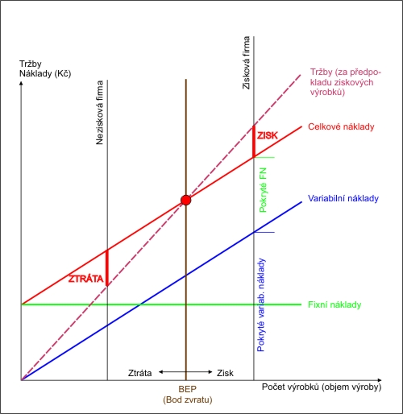

Slide 234
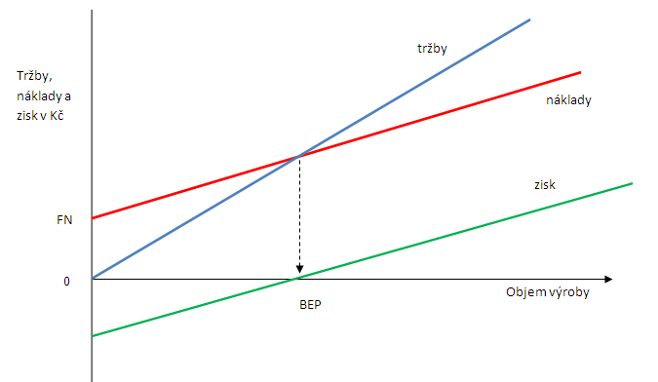
Bod zvratu graficky – analýza zisku

Slide 235
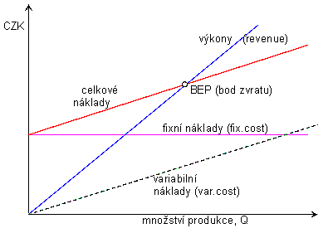
Bod zvratu graficky - rozklad

Slide 236
Cash flow - teoreticky
Rozdíl mezi příjmy a výdaji (kladným a záporným peněžním tokem) v každém období a pořizovací náklady investice tvoří časovou řadu, která se označuje jako cash flow (čistý přebytek peněžních prostředků z investice).

Slide 237
Cash flow (Výkaz peněžních toků)
ukazuje na aktuální stav prostředků v hotovosti
pomáhá eliminovat časový nesoulad mezi příjmy a výnosy, výdaji a náklady
CF záporný = riziko nedostatku likvidity – překlenovací úvěry
Rozdíly oproti zisku
neovlivněn odpisy a jinými položkami snižujícími daňovou povinnost
okamžitá možnost sledování výkonnosti – zisk většinou nebývá v prvním roce

Slide 238
Cash flow - diskontace
Diskontace zobrazena v NPV
Pro cash flow lze taky povést diskontaci
1/ (1+míra inflace v desetinném číslu)^{n}
n… rok ke kterému diskontujeme

Slide 239
Cash flow – diskont příklad
Časové období | t₀ | t₁ | t₂ | t₃ | t₄
Příjmy | 0 | 20 | 40 | 100 | 50
Výdaje | 80 | 10 | 10 | 10 | 10
Cash flow (CF) | -80 | 10 | 30 | 90 | 40
Odúročitel (10%)* | (1+0,1)⁰ = 1 | (1+0,1)⁻¹ = 0,909 | (1+0,1)⁻² = 0,827 | (1+0,1)⁻³ = 0,751 | (1+0,1)⁻⁴ = 0,683
Diskontovaný CF | -80 | 9,1 | 24,8 | 67,6 | 27,3
* Odúročitel k nultému období! Pozor na exponent např. (-2)= 1/(….)²

Slide 240
Tvorba předběžného Cash flow
První řádek: Počáteční stav finančních prostředků
Druhý řádek: příjmy
Třetí řádek: výdaje
Čtvrtý řádek: rozdíl příjmy – výdaje
Pátý řádek: První řádek – čtvrtý řádek = aktuální stav
Diskontace – očištění o vliv inflace

Slide 241
Rozvaha (struktura aktiv a pasiv)
Předběžnost, momentka dne – aktuální stav k určitému datu
Zobrazuje majetek, potřebný k provozu podniku
Přehledně zobrazuje, jaké prostředky a odkud je nutno získat.
Naplníme aktiva a doplníme pasiva – při respektování tří pravidel

Slide 242
Tři pravidla tvorby rozvahy
Bilanční rovnice – aktiva = pasiva
Zlaté bilanční pravidlo – dlouhodobý majetek má být financován z dlouhodobých zdrojů, krátkodobý majetek ze zdrojů krátkodobých.
Zlaté pravidlo vyrovnání rizika – vlastní zdroje by měly být větší než cizí zdroje, v krajním případě by se měly rovnat.

Slide 243
Zjednodušená rozvaha
Aktiva | Pasiva
1. Dlouhodobý majetek | 1. Vlastní kapitál
Dlouhodobý nehmotný majetek | Základní kapitál
Dlouhodobý hmotný majetek | Kapitálové fondy
Dlouhodobý finanční majetek | Fondy ze zisku
 | Výsledek hospodaření
2. Oběžný majetek | 2. Cizí zdroje
Zásoby | Rezervy
Krátkodobé pohledávky | Krátkodobé závazky
Dlouhodobé pohledávky | Dlouhodobé závazky
Finanční majetek | Bankovní úvěry
3. Ostatní aktiva | 3. Ostatní pasiva
Celkem aktiva | Celkem pasiva

Slide 244
Zdroje financování (strana pasiv)
vlastní
vklady vlastníků, zisk a odpisy hmotného i nehmotného dlouhodobého majetku
cizí
bankovní úvěry, půjčky, leasing, tiché společenství a obchodní úvěry
z časového hlediska na dlouhodobé a krátkodobé

Slide 245
Výsledovka (Výkaz zisků ztrát)
Souhrn všech nákladů a výnosů za dané období (obvykle rok)
Vytváří se po prvním období existence společnosti (obvykle rok)
Předběžná výsledovka orientační, vyžadována při žádostech o dotace EU

Slide 246
 | Výkaz zisků a ztrát - zjednodušený
Ozn. | Položka účetního výkazu | řádek | Období | Období
I. | Tržby za prodej zboží | 01
A. | (-) Náklady na prodané zboží | 02
+ | Obchodní marže (ř.01 -02 ) | 03
II. | Výkony (výroba) | 04
II. 1. | Tržby z prodeje vlastních výrobků a služeb | 05
B. | (-) Výkonová spotřeba (materiál,energie,služby) | 08
C. D. E. | (-) Osobní náklady (mzdové náklady atd.) (-) Daně a poplatky (-) Odpisy nehmotného a hmotného investičního majetku | 12 17 18
+ | Přidaná hodnota (ř. 03 + 04 – 08) | 11
 | Provozní hospodářský výsledek (ř. 11 - 12 - 17 - 18) | 29
 | Hospodářský výsledek z finančních operací | 47
R. | (-) Daň z příjmů z běžné činnosti | 48
 | Hospodářský výsledek za běžnou činnost (čistý) (ř. 29 + 47 - 48) | 52
XVI. S. T. | Mimořádné výnosy Mimořádné náklady (-) Daň z příjmů z mimořádné činnosti | 53 54 55
 | Mimořádný hospodářský výsledek (ř. 53 - 54 - 55) | 58
 | Hospodářský výsledek za účetní období (ř.52 + 58) | 60

Slide 247
Obrat celkových (stálých) aktiv
= celkové tržby / (stálá)aktiva celkem
Udává počet obrátek celkových aktiv v tržbách za daný časový interval (zpravidla za rok).
Standard: 1,6 – 2,9
Jestliže hodnota je menší než 1,5 – je nutno prověřit možnosti efektivního snížení celkových aktiv.

Slide 248
Obrat zásob
= celkové tržby / zásoby
Standard: dle odvětví
Intenzita využití zásob.
Doporučená hodnota je závislá na oboru výroby a zpravidla souvisí s oborovým průměrem. Nízký obrat zásob svědčí i o jejich nízké likviditě.
Tento ukazatel udává kolikrát je v průběhu roku každá položka zásob firmy prodána a znovu uskladněna.

Slide 249
Odpisy
Snižují zisk = snižují daňovou povinnost
Odpisové skupiny
Odpisová skupina | Doba odpisů (roky)
1 | 3 | ruční mechanizované nářadí a nástroje
2 | 5 | motorová vozidla, většina strojního zařízení
3 | 10 | trezory, kovové konstrukce, lokomotivy
4 | 20 | budovy ze dřeva a plastů
5 | 30 | budovy, dálnice, silnice, nádrže
6 | 50 | budovy administrativní, obchodních domů, muzea, komplexy budov

Slide 250
Odpisy lineární
Odpisové sazby pro lineární daňový odpis:
(§31, ods. 1, Zákon č. 586/1992 Sb., o daních z příjmů)
Odpisová skupina | Sazba v prvním roce (%) | Sazba v dalších letech (%)
odpisová skupina 1 | 20,00 | 40,00
odpisová skupina 2 | 11,00 | 22,25
odpisová skupina 3 | 5,50 | 10,50
odpisová skupina 4 | 2,15 | 5,15
odpisová skupina 5 | 1,40 | 3,40
odpisová skupina 6 | 1,02 | 2,02
Zdroj: http://business.center.cz/business/pravo/zakony/dprij/cast3.aspx#par31

Slide 251
Příklad lineární odpis
Druh dlouhodobého hmotného majetku, pořizovací cena, odpisová skupina a doba jeho pořízení jsou uvedeny níže:
Dlouhodobí hmotný majetek | Pořizovací cena | Odpisová skupina | Doba pořízení
Osobní automobil | 400 000,- Kč | 2 | prosinec
Sporák | 80 000,- Kč | 2 | duben
Klimatizace | 200 000,- Kč | 3 | listopad
Budova | 3 500 000,- Kč | 6 | leden
Stanovte účetní a daňové odpisy tohoto majetku, když víte, že podnikatel plánuje odepisovat majetek lineárně.

Slide 252
Příklad lineární odpis – řešení
Odpisová skupina | Doba odepisování
odpisová skupina 1 | 3 roky
odpisová skupina 2 | 5 let
odpisová skupina 3 | 10 let
odpisová skupina 4 | 20 let
odpisová skupina 5 | 30 let
odpisová skupina 6 | 50 let
Doba odepisování DHM podle odpisové skupiny:
(§30, ods. 1, Zákon č. 586/1992 Sb., o daních z příjmů)

Slide 253
Příklad 1 – řešení
Dlouhodobí hmotný majetek | Odpisová skupina | Pořizovací cena | Odpisová sazba (%) Roční odpis (Kč) První rok | Odpisová sazba (%) Roční odpis (Kč) Ostatní roky
Osobní automobil | skupina 2 | 400 000,- Kč | 44 000,- Kč (11,00%) | 89 000,- Kč (22,25%)
Sporák | skupina 2 | 80 000,- Kč | 8 800,- Kč (11,00%) | 17 800,- Kč (22,25%)
Klimatizace | skupina 3 | 200 000,- Kč | 11 000,- Kč (5,50%) | 21 000,- Kč (10,50%)
Budova | skupina 6 | 3 500 000,- Kč | 35 700,- Kč (1,02%) | 70 700,- Kč (2,02%)
Roční daňové odpisy jednotlivých položek dlouhodobého hmotného majetku v prvním roce odpisování a v ostatních letech doby odpisování:

Slide 254
Odpisy – zrychlená metoda
ZRYCHLENÁ METODA - degresivní
Odpisová skupina | V 1. roce odepisování (k1) | V dalších letech odepisování (kn) | Pro zvýšenou vstupní cenu
1 | 3 | 4 | 3
2 | 5 | 6 | 5
3 | 10 | 11 | 10
4 | 20 | 21 | 20
5 | 30 | 31 | 30
6 | 50 | 51 | 50

Slide 255
Výpočet
1. rok = vstupní cena / k1 pro danou skupinu
V dalších letech se odpis vypočítá jako dvojnásobek zůstatkové ceny/ koeficient pro další roky – počet let, kdy byl majetek už odepsán. Vztah je znázorněn v následujícím vzorci:
další roky = 2 x zůstatková cena / kn-n
kn je koeficient v dalších letech odpisování
n je počet let, během nichž byl již majetek odepisován

Slide 256
Příklad
Laboratorní zařízení, které jsme zařadili do 2. odpisové skupiny bude mít odpisovou sazbu v 1. roce odpisování 5, v dalších letech odpisování 6.
1. rok = 120 000 Kč / 5 = 24 000 Kč Zůstatková cena = 120 000 Kč – 24 000 Kč = 96 000 Kč 2. rok = 2 x 96 000 Kč / (6 – 1) = 38 400 Kč Zůstatková cena = 96 000 Kč – 38 400 Kč = 57 600 Kč 3. rok = 2 x 57 600 Kč /(6 – 2) = 28 800 Kč Zůstatková cena = 57 600 Kč – 28 800 Kč = 28 800 Kč 4. rok = 2 x 28 800 Kč/ (6-3) = 19 200 Kč Zůstatková cena = 28 800 Kč - 19 200 Kč = 9 600 Kč 5. rok = 2 x 9 600 Kč/ (6-4) = 9 600 Kč Zůstatková cen = 0 Kč

Slide 257
Metody hodnocení statické
PayBack – PB (doba návratnosti)
= Celkové investice/ průměrný roční Cash flow
ARR – Average Rate of Return (průměrná míra návratnosti)
= (Průměrný roční zisk/celkové investice)*100%

Slide 258
Metody hodnocení dynamické
NPV – čistá současná hodnota
CF – roční cash flow
t – roky (období sledování)
r – cena kapitálu (úrok)
IRR – vnitřní výnosové procento
NPV=0, porovnává se s úroky v bance
_{n} CF_{t}
NPV = Σ -----------
^{t=1} (1 + r )^{t}

Slide 259
Analýza
Výpočet rentability (výnosnosti) investic.
Rentabilita investovaného kapitálu = Roční čistý zisk / Investovaný kapitál
Výpočet doby návratnosti investic. (ARR, PB)
PB=Celkové investice/ průměrný roční Cash flow
Metoda čisté současné hodnoty. (NPV)
_{n} CF_{t}
ČSH = Σ -----------
^{t=1} (1 + r )^{t}

Slide 260
Vlastní dílčí analýzy pro podnikatelský plán
Analýza trhu a konkurence, SWOT analýza, Hodnocení rizik plynoucích ze SWOT
Výrobní plán (výrobní proces)
Marketingový plán
Organizační plán
Finanční plán
Pozor, dílčí analýzy a především jejich závěry musí být provázány.

Slide 261
4P Organizační plán
Právní formy, živnosti, organizace

Slide 262
Organizační plán I.
Navazuje na předchozí kapitoly a zabývá se
Organizací celé společnosti
Organizační strukturou
Procesní strukturou
Způsobem řízení
Funkcí, pravomocemi a kvalifikací jednotlivých společníků
Požadavky na prostory a vybavení vztažené do souvislosti s počtem zaměstnanců

Slide 263
Organizační plán II.
Součástí je Personální plán
Požadavky na zaměstnance z hlediska
Počtu (máme vs. potřebujeme)
Kompetencí
Kvalifikace
Nákladů (je třeba zvážit tržní cenu práce)
Motivační systém
Mzdy
Odměny
Benefity
Kariérní růst zaměstnanců
Stav trhu práce a jeho vývoj v budoucnu

Slide 264
Význam organizace
Bez organizačního plánu a výhledu do budoucna dochází v podniku zákonitě ke krizi. Krizí je několik druhů, lze omezit správně vymezenými pravomocemi, organizací práce aj.

Slide 265
Krize růstu
Symptomy krize růstu:
nedostatek času (zjištění, že není čas dokončit započatou práci pod tlakem nových problémů),
pocit chaosu (jeden problém řeší více lidí),
stížnost zaměstnanců,
nedostatek prostoru (přeplněné kanceláře, sklady),
nízká pracovní morálka,
růst pracovního zatížení,
platební problémy apod.
Mezi hlavní příčiny problémů patří:
postavení na trhu (kdy podnik neví, čím je jeho růst způsoben),
absence vizí a cílů,
struktura organizace (absence organizační struktury není problém u podniku s pěti zaměstnanci, ale je problém u podniku s dvaceti nebo třiceti zaměstnanci),
styl řízení

Slide 266
Krize růstu
Lze rozeznat tyto čtyři krize:
Krize vedení - na vlastníky podniku jsou kladeny stále vyšší manažerské nároky, které nezvládají. V podniku dochází k organizačním zmatkům, nikdo nenese konečnou odpovědnost, všichni dělají všechno, chybí organizační struktura, nejsou jasně specifikované cíle, majitelé a zaměstnanci si nerozumí.
Krize autonomie - S lepší organizací řízení a direktivních opatřeních se kreativní zaměstnanci cítí omezeni, původní zaměstnanci se cítí nespokojeni. Veškeré pravomoci jsou v rukách top-managementu, chybí delegace pravomocí, v podniku je centralizovaná organizační struktura, není využíván potenciál pracovníků.
Krize kontroly - dochází k růstu autonomie organizačních jednotek, poslání podniku začíná být vnímáno zúženě skrz příslušnou odbornost nebo útvar. Vznikají meziútvarové konflikty, vázne koordinace a komunikace, nejsou sdíleny ani plněny cíle podniku jako celku, nejsou odhalovány skutečné příčiny podnikových problémů, dochází k upřednostňování osobních ambic a cílů, k lobování jednotlivých skupin a útvarů.
Krize pružnosti - Roste počet administrativních pracovníků, schůzí, porad apod., komunikace se stává jednosměrnou nebo formální, organizační struktura je hierarchická, manažeři se soustředí na správné postupy. Množství papírování omezuje akceschopnost nižšího a středního managementu, převládá rutina, dochází k nepochopení různých úrovní řízení, podnik není schopen pružně reagovat na měnící se požadavky trhu.

Slide 267
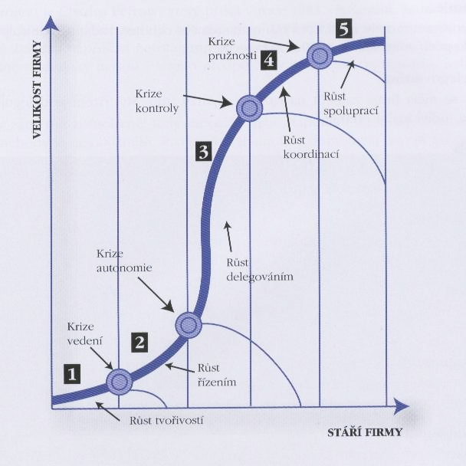
Krize růstu
S-křivka vývoje podniku

Slide 268
Krize růstu
Fáze růstu, které naznačují způsob řešení problémů způsobených
předchozími krizemi:
Fáze růstu tvořivostí - Manažeři se zaměřují na výrobu a prodej, styl řízení je individualistický (individuální), majitelé podniku zpravidla vykonávají veškerou manažerskou činnost.
Fáze růstu řízením - Management se zaměřuje na efektivnost prováděných činností, styl řízení je direktivní, odměňování je postaveno na výkonnosti.
Fáze růstu delegováním - Podnik se zaměřuje na rozvoj a expanzi na trhu, styl řízení je delegující a systém odměňování je zaměřen na individuální prémie.
Fáze růstu koordinací - Řízení podniku je zaměřeno na konsolidaci, vrcholový management se zaměřuje na kontrolu a dohled, odměňování je postaveno na podílech ze zisku.
Fáze růstu spoluprací - Řízení je zaměřeno na řešení problémů a inovace, styl řízení je participativní, systém odměňování využívá týmové prémie.

Slide 269
Pravomoc a odpovědnost
Pravomocí se rozumějí práva nebo zmocnění výslovně udělená pracovníkovi, který náplň pracoviště plní.
Odpovědností se rozumí povinnost nositele úkolu (pracovníka zastávajícího dané místo) osobně se zodpovídat za splnění úkolu vzhledem ke sledovanému cíli.

Slide 270
Modely vymezení kompetencí
Vztahy mezi jednotlivými pracovišti v organizaci
mohou mít různý charakter a abstrakcí lze
odvodit např.:
komunikační systém,
plánovací systém,
pracovní systém,
řídící systém.

Slide 271
Modely vymezení kompetencí
Vztahy přikazovací pravomoci mohou být:
nadřízené,
podřízené,
na stejné hierarchické úrovni.
Základní modely kompetencí:
jednoliniový systém,
víceliniový systém.

Slide 272
Jednoliniový systém

Slide 273
Liniově štábní systém
štáb
štáb
štáb

Slide 274
Víceliniový systém

Slide 275
Organizační struktury
Hlavní typy organizačních struktur:
liniová organizace,
divizionální organizace,
maticová organizace.

Slide 276
Liniová organizace
Vedení organizace
Organizační úsek
Zásobování
Výroba
Odbyt
Správa

Slide 277
Divizionální organizace
Vedení organizace
Divize A
Centrální oddělení
Divize B
Opatřování
Opatřování
Výroba
Výroba
Odbyt
Odbyt

Slide 278
Porovnání výhod organizačních struktur
Výhody organizačních struktur
Kritérium
Funkcionální
Divizionální
Rozhodování
Na úrovni vedení organizace lze lépe respektovat hlediska celopodniková.
- Kvalita rozhodování závisí na divizi
- Rychlejší rozhodování
- Snížení zátěže vedení organizace
Koordinace/
komunikace
- Vyšší integrovanost všech útvarů
- Nižší riziko filtrace informací
- Nižší nároky na koordinaci
- Kratší komunikační cesty
Vliv na pracovníky
- Specializace podle činností (funkcí)
- Nižší nároky na šíři odborného vzdělání (vzhledem k předmětu)
- Výrobková specializace
- Větší prostor pro využití kvalifikace vedoucích pracovníků
Hospodárnost
Menší nebezpečí dvojkolejnosti v řízení procesů
Využití specializovaných věcných prostředků a pracovníků

Slide 279
Maticová organizace
Vedení organizace
Produkt A
Produkt B
Produkt C
Opatřování
Výroba
Odbyt

Slide 280
Kontrola
Dohled je vrcholový pojem, jemuž jsou podřízeny pojmy kontrola, revize a audit.
Kontrola je taková forma dohledu, kterou provádí zaměstnanec organizace, který je přímo nebo nepřímo zainteresován na sledované odpovědnostní oblasti.
Revize je forma dohledu, kterou vykonává interní odborník, který není ani přímo ani nepřímo zainteresován na dané odpovědnostní oblasti.
Audit vzniká tehdy, jestliže je dohled uskutečňován osobou, která není na sledovaném procesu zainteresována ani přímo ani nepřímo a je externím odborníkem.

Slide 281
Kontrola
Zásady, podle nichž v podnikové organizaci postupovat:
Závazně vymezit průběh pracovních postupů včetně časové dimenze a vytvářet podmínky pro zabudování kontrolních zařízení.
Rozsáhlé rozdělení funkcí, aby každý pracovní postup od začátku do konce provádělo více vzájemně se kontrolujících osob, při jasném vymezení hranic odpovědnostních oblastí.
Co nejrozsáhlejší zabudování kontrolních zařízení do organizačního rámce pracovních postupů.

Slide 282
Revize
Revize plní čtyři úkoly:
Analyzuje a hodnotí všechny příkazy, postupy a metody, jimiž jsou úkoly ostatních oddělení řízeny nebo prováděny.
Analyzuje a hodnotí vnitřní kontrolní systém organizace a v případě potřeby navrhuje zlepšení.
Analyzuje a hodnotí komunikační systém organizace, zejm. zprávy a informace určené vedení.
Hodnotí účelnost opatření, zajišťujících ochranu majetku a bránících ztrátám všeho druhu.

Slide 283
Audit
Audit zahrnuje:
zákonem předepsaná zkoumání (např. audit výroční zprávy kapitálových společností),
dobrovolně podstupovaný audit (např. při žádosti o úvěr, při ucházení se o veřejnou zakázku),
zkoumání externími odborníky (např. k odhalování deliktů, ke zjištění organizačních a jiných nedostatků).

Slide 284
Organizace a právní formy
Ideální počet společníků je lichá a 3 už je moc…
Přesto je někdy výhodně a nutné dát dohromady majetek, kapitál, know-how.

Slide 285
Členění
Živnosti – ohlašovací (volné, řemeslné, vázané) a koncesované
Více viz studijní materiál Živnostenský zákon
Osobní (VOS, KS) a kapitálové (SRO, AS) korporace
Družstvo

Slide 286
Živnosti – základní charakteristika
Živností je soustavná činnost provozovaná podnikatelem samostatně,
vlastním jménem, na vlastní odpovědnost, za účelem dosažení zisku a za
podmínek stanovených živnostenským zákonem.
Živnost je určitou ekonomickou, organizační a právní jednotkou, kterou
vlastní jeden podnikatel (fyzická nebo právnická osoba).
Živnost může provozovat jak fyzická, tak právnická osoba.
Živnost provozovaná průmyslovým způsobem = souhrnná živnost
nahrazující větší počet živností podniku. (zrušena od 1.7. 2008)

Slide 287
Vymezení živností
Co není živnost (par. 3 zákona č. 455/1991 Sb., o živnostenském podnikání):
a) provozování činnosti vyhrazené zákonem státu nebo určené právnické osobě,
b) využívání výsledků duševní tvůrčí činnosti, jejich původci nebo autory,
c) výkon kolektivní správy práva autorského a práv souvisejících s právem autorským podle zvláštního právního předpisu,
d) restaurování kulturních památek nebo jejich částí,
e) provádění archeologických výzkumů.
f) činnost fyzických osob prováděná dle zvláštních předpisů (např. lékařů, advokátů, notářů, soudních exekutorů, znalců, tlumočníků, auditorů, daňových poradců apod.)
g) dále např.: činnost bank, pořádání loterií a jiných podobných her, hornická činnost, výroba přenos a distribuce elektřiny a plynu, zemědělství, námořní doprava a mořský rybolov, provozování dráhy a drážní dopravy, výzkum, výroba a distribuce léčiv, zahraniční obchod s vojenským materiálem, výkon inspekce práce, provozování rozhlasového a televizního vysílání, nabízení nebo poskytování služeb směřujících bezprostředně k uspokojování sexuálních potřeb, zprostředkování zaměstnání, provozování STK, provozování letišť, provozování pohřebišť, provozování zoologických zahrad na základě licence vydané Ministerstvem životního prostředí, archivnictví, pronájem nemovitostí, bytů a nebytových prostor.

Slide 288
Živnosti, jejich provozování a členění
Živnost může provozovat fyzická nebo právnická osoba (PO vždy prostřednictvím odpovědného zástupce) po splnění zákonných podmínek:
Dosažení věku 18 let
Způsobilost k právním úkonům
Bezúhonnost
Za bezúhonného se nepovažuje ten, kdo byl pravomocně odsouzen pro úmyslný trestný čin, jestliže byl spáchán v souvislosti s podnikáním.
Překážkou provozování živnosti je prohlášení konkurzu, resp. insolvenční řízení, případně zákaz činnosti podnikající osoby.
Živnosti se z hlediska způsobu získání živnostenského oprávnění dělí na:
Živnosti ohlašovací
Koncesované živnosti

Slide 289
Druhy živností
Podle podmínek, které musí uchazeč o živnostenské oprávnění splňovat při ohlášení živnosti, se rozlišují tři druhy ohlašovacích živností:
řemeslné živnosti
vázané živnosti
volné živnosti (v současné době jich existuje 80)
Koncesované živnosti vyžadují ověření odborné a jiné způsobilosti, uplatňují se tam, kde je ohroženo lidské zdraví nebo život. Na vydání koncese není právní nárok!
Z hlediska předmětu podnikání se živnosti člení na:
obchodní živnosti
výrobní živnosti
živnosti poskytující služby

Slide 290
Živnostenský rejstřík
Pro vydání živnostenského oprávnění (udělení koncese) je nutné zaplatit správní poplatek (dle zákona č. 634/2004 Sb., o správních poplatcích):
1 000 Kč (ohlášení živnosti nebo přijetí žádosti o koncesi při vstupu do živnostenského podnikání),
500 Kč (další ohlášení živnosti, přijetí další žádosti o koncesi, změna rozhodnutí o udělení koncese a vydání rozhodnutí o schválení odpovědného zástupce pro koncesovanou živnost)
100 Kč (vydání výpisu z ŽR po provedení oznámené změny)
Splnil-li ohlašovatel všechny podmínky stanovené zákonem, provede živnostenský úřad zápis do živnostenského rejstříku do 5 dnů ode dne doručení ohlášení a vydá podnikateli výpis.
V případě řízení o koncesi se postupuje obdobně
Zákon o poplatcích se často novelizuje, takže je nutné sledovat jeho aktuální znění!

Slide 291
VOS
Ručí celým svým majetkem, nyní již nemusí každý společník splňovat podmínky k vydání živnostenského oprávnění.
Společníkem u v. o. s. se může stát jak fyzická, tak právnická osoba, v případě právnické osoby se volí zmocněnec, který se stará o výkon společenských práv, tímto zmocněncem může být pouze fyzická osoba.
Nově společník nemusí splňovat všeobecné podmínky pro provozování živnosti, oproti minulé právní úpravě nemusí společník splňovat podmínku bezúhonnosti.

Slide 292
KS
Podobně jako v kapitálových společnostech má nyní komanditista možnost vlastnit více podílů společnosti.
Není stanovena minimální výše vkladu, který může komanditista provést. Tak jako u veřejné obchodní společnosti, pokud tak určí společenská smlouva, nově může být vklad formou práce nebo služby
Existence komanditní sumy
Komanditistou se může stát i osoba, na jejíž majetek byl v posledních třech letech prohlášen konkurz, návrh na insolvenční řízení zamítnuto pro nedostatek majetku nebo byl konkurz zrušen pro nedostačující majetek.
Komanditista nemůže jednat jménem společnosti, v případě takové jednání komanditista jedná vlastním jménem a společnost neručí za jeho jednání, čili nebude zavázána

Slide 293
Společnost s ručením omezeným
Spolu s akciovou společností je tato společnost řazena mezi tzv. kapitálové společnosti, pro něž jsou charakteristické znaky jako: účast společníků formou poskytnutého kapitálu, oddělení majetku společníků od majetku společnosti a nízké riziko ručení společníků za závazky společnosti.
Základní kapitál může být i jen 1 Kč (§ 142 ZOK). (byl 200 000 Kč)
Není zakázáno řetězení! - Byl upraven v ustanovení, které stanovovalo, že společnost s ručením omezeným s jediným společníkem nemůže být jediným zakladatelem nebo jediným společníkem jiné společnosti s ručením omezeným. Dále také platilo, že jedna fyzická osoba může být jediným společníkem nejvýše tří společností s ručením omezeným.

Slide 294
Akciová společnost
Základní kapitál 2 miliony Kč.
Zakladatel může být 1 osoba, fyzická nebo právnická.
nově lze zvolit ze dvou typů struktur řídících orgánů a to monistickou a dualistickou, tvůrci úpravy čerpali inspiraci u evropské společnosti. V případě monistické struktury se vedle valné hromady zřizuje správní rada doplněná o statutárního ředitele. U dualistické verze se vedle valné hromady zřizuje představenstvo a dozorčí rada.
u vyplácení podílu na zisku – dividend bude použit výhradně bezhotovostní převod na účet akcionáře

Slide 295
Vlastní dílčí analýzy pro podnikatelský plán
Analýza trhu a konkurence, SWOT analýza, Hodnocení rizik plynoucích ze SWOT
Výrobní plán (výrobní proces)
Marketingový plán
Organizační plán
Finanční plán
Pozor, dílčí analýzy a především jejich závěry musí být provázány.

Slide 296
Harmonogramy
nástroj projektového řízení

Slide 297
PERT
Program(project) Evaluation Review Technique – hodnocení projektů a revizní techniky
PERT diagram – síťový diagram, diagam kritické cesty (criticall path method)
Tvorba síťového diagramu v PPT
http://www.youtube.com/watch?v=JZKsk17a6oA
PERT
http://www.netmba.com/operations/project/pert/
Detailní vysvětlení CPM a PERT (anglicky)
http://www.youtube.com/watch?v=DdDzybQ_9vM
Program Evaluation and Review Technique
http://en.wikipedia.org/wiki/Program_Evaluation_and_Review_Technique

Slide 298
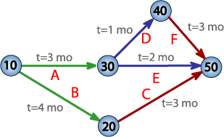
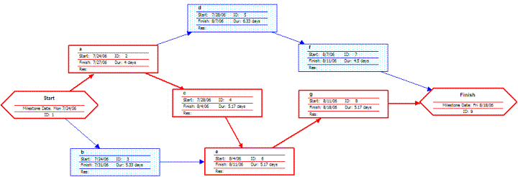
PERT (CPM)
PERT síťový diagram pro projekt s pěti milníky (10 až 50) a šesti činnostmi (A až F). Projekt má dvě kritické cesty: B-C nebo A-D-F, minimální doba trvání tohoto projektu je tedy 7 měsíců (s použitím fast-trackingu, lze použít i „crushing“ – dodatečné kapacity). Činnost E je podkritická, tzn. může se zpozdit až o 2 měsíce, aniž by zpozdila projekt

Slide 299
Ganttův diagram
Většina projektů plánována pomocí Ganttova diagramu(schématu) – kromě komplexních a složitých
Gantt chart – tvorba
http://www.youtube.com/watch?v=sA67g6zaKOE
Gantt chart
http://en.wikipedia.org/wiki/Gantt_chart
http://www.openproj.cz/
Gantt chart – tvorba v excelu 2010
http://www.youtube.com/watch?v=NrfOtqzz_wk
http://www.ganttproject.biz/

Slide 300
Zdrojová data
Projekt Založení podniku - Ganttův diagram
Úkol | Datum startu | Trvání (dny) | Datum ukončení
Absolvování podnikatelského inkubátoru | 2.10.2010 | 70 | 11.12.2010
První tři lekce | 2.10. 2010 | 28 | 30.10.2010
Harmonogram realizace záměru | 30.10. 2010 | 28 | 27.11.2010
Teoretická část | 30.10. 2010 | 28 | 27.11.2010
Praktická část | 30.10. 2010 | 28 | 27.11.2010
Následující přednášky | 27.11. 2010 | 14 | 11.12.2010
Převedení do reality | 11.12. 2010 | 89 | 10.1.2011
Získání finančních zdrojů | 26.12. 2010 | 15 | 10.1.2011
Zápis do OR | 28.12. 2010 | 12 | 9.1.2011
Veselé podnikání | 9.1. 2011 | 50 | 28.2.2011
Insolvenční řízení | 28.2.2011 | 10 | 10.3.2011

Slide 301
Ganttův diagram „Inkubátor“
ŠPATNĚ

Slide 302
Zásady tvorby
Zvolit vhodně rozlišení jak činností tak času
Nepodstatné (nekritické) úlohy zahrnout do nadřazených úkolů
Kritické (bezpodmínečně nutné, navazující) úkoly vždy zvlášť!!!
Rozlišení časových jednotek volit podle nejkratších kritických úkolů
Příliš dlouhé úkoly vhodně rozčlenit – z důvodu přehlednosti
Vhodnost přehledu dílčích celků sporná

Slide 303
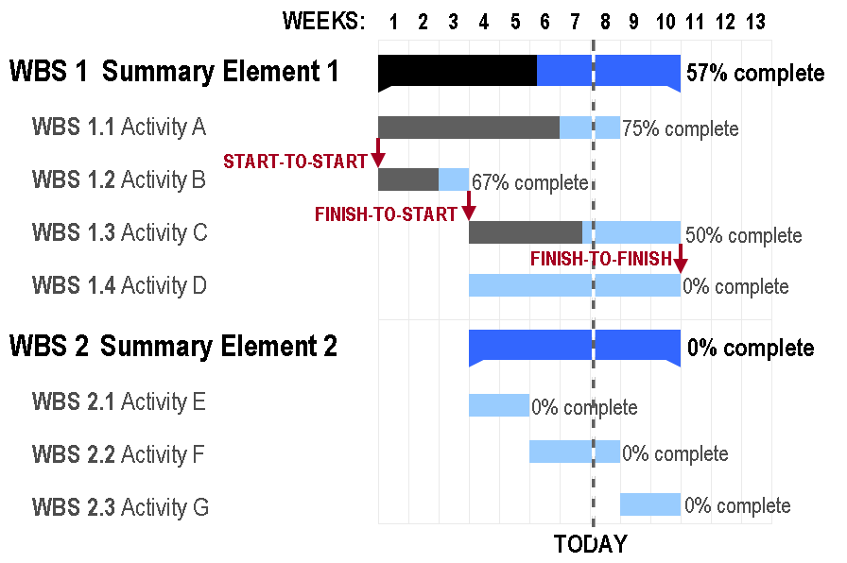
Příklad Gantt 1

Slide 304
Vysvětlení
Finish to start
úloha B nemůže začít, dokud neskončí A
A: zpracuj těsto, B: upeč buchtu
Start to start
úloha B nemůže začít, dokud nezačne A
A: nastartuj auto, B: odjeď pryč
Finish to finish
B nemůže skončit, dokud neskončí A
A: uložení dokumentu, B: zavření aplikace

Slide 305
Příklad Gantt 2

Slide 306
Vzorový harmonogram žádost OP Zemědělství

Slide 307
Zdrojová data diagramu
Finanční plánování
Úkol | Začátek | Trvání | Konec
Harmonogram | 16:20 | 0:20 | 16:40
Finanční plán teoreticky | 16:40 | 0:50 | 17:30
Finanční plán prakticky | 17:30 | 0:30 | 18:00
Samostatná práce řešitelů | 17:50 | 0:40 | 18:30
Otázky řešitelů | 18:00 | 0:30 | 18:30
Prezentace řešení | 18:30 | 0:30 | 19:00

Slide 308
Plán přednášky

Slide 309
WBS – Work breakdown structure

Slide 310
Hlavní chyby podnikatelského plánu

Slide 311
Hlavní chyby podnikatelského plánu
Nereálný časový horizont
Časové předpoklady jsou důkladně zkoumány a korigovány – čím realističtější, tím lépe.
Interakce nové a stávající technologie
Vždy je třeba zvážit nejen současný stav hlavního konkurenta, ale také jeho reakci v budoucnu (např. pokles cen)
Předpokládaná infrastruktura
Projekt musí využívat stávající infrastrukturu, nebo obsahovat její vytvoření.

Slide 312
Hlavní chyby podnikatelského plánu
Inovativnost
Každý projekt musí být nový a jedinečný, nestačí okopírovat něco, co funguje.
Racionalita posuzovatele
Projekt nesmí podceňovat inteligenci posuzovatele, lepší než vychvalování do nebe je předkládání podložených argumentů.
Více nebo méně?
Finanční plán projektu musí být realistický, požadované prostředky dostačující a nepřemrštěné.
Reálné produkty reálným zákazníkům
Produkt je třeba zvolit tak, aby obstál na trhu při střetu s konkurencí. Objemy prodeje musí být reálné, stejně jako příjmy z nich plynoucí. Součástí plánu by měly být i scénáře případných cenových výkyvů – jejich příčiny a důsledky v odpovídajícím časovém horizontu.

